Slide 1
CSPM分析

Slide 2
云安全态势管理 (CSPM)
云安全态势管理 (CSPM) 通过自动化可见性、不间断监视、威胁检测和修正工作流寻找各种云环境/基础结构中的配置错误，从而识别和修正风险。
这些云环境/基础结构包括： 基础结构即服务 (IaaS)、软件即服务 (Saas)、平台即服务 (PaaS)。
风险可视化和评估只是 CSPM 功能中的两个小部分。
CSPM 工具还执行事件响应、修正建议、合规性监视以及对混合和多云环境/基础结构的集成。

Slide 3
CSPM平台功能
资产的可见性：利用云API 自动发现（无代理模式），识别资产，持续更新，实现多平台的资产管理，不同平台的资产的抽象统一
数据发现：多种服务的数据服务发现识别， 数据的暴露情况，分类分级，敏感性是否存在敏感数据，对数据使用的审计
云上的合规性：等保，个人信息保护法，CIS，GDPR等国内外的法规等，发现配置是否合规，检测错误配置
用户身份权限管理：权限，角色，用户，资产之间的关联管理，识别是否存在高权限风险
入侵风险：错误配置，攻击路径（结合实际风险，降低误报及低价值风险），日志审计
合规性验证机资产发现 ： 实现一个验证可以行即可。
云网络的可达性调研
利用key获取云快照实现漏洞扫描
怎么识别每个资产需要用的权限，是否权限过大，分配不合理场景
梳理资产高危的配置，错误配置。

Slide 4
CSPM平台功能
相较于云服务提供商，第三方CSPM厂商如何脱颖而出？
适用云环境：在数量/类别/兼容性上取胜，除三大云服务提供商之外，触达自建容器等云环境，从而占据市场空隙。
Microsoft Defender for Cloud适用于AWS, Azure, GCP, 混合云，但G2许多用户评价其与AWS, GCP的兼容性需要提升。阿里云云安全中心同样主要面向阿里云用户，也可安装Agent插件，对其他厂商提供的云服务器（如AWS、腾讯云、青云、UCloud等）提供安全防护。
默安科技的CSPM类产品适用的云环境更多，如阿里云、腾讯云、华为云、AWS、Azure、天翼云、移动云等。小佑科技当前则专注于容器的安全态势管理。
用户体验：指可视化程度、界面设计、是否容易上手等方面，从企业或组织的具体操作人员的角度设计产品，获得客户粘性和口碑。
G2部分用户反映，Microsoft Defender for Cloud ①员工需接受一定的培训才能顺利使用产品；②初始配置过程较复杂；③UI不够用户友好，时常难以找到需要的功能；④不提供企业安全部或IT部所需CSPM报告。
G2许多用户评价WIZ：①任何团队成员均可轻松上手；②UI简洁易用；③整合警报的上下文信息到图表中，可视化程度高；④客户支持积极，根据用户意见改善产品；⑤但部分也提到了报告可选形式较少、Security Graph功能学习成本较高等问题。

Slide 5
CSPM平台功能
WIZ 梳理的现代和传统 CSPM 工具之间的具体功能差异：
特征 | 现代CSPM | 旧版 CSPM
合规标准和自定义框架 | 是的 | 是的
近实时配置评估 | 是的 | 是的
无代理云工作负载扫描 | 是的 | 不
情境云风险评估 | 是的 | 不
离线工作负载扫描 | 是的 | 不
无代理和上下文漏洞检测 | 是的 | 否 - 需要代理
无代理和上下文安全使用秘密 | 是的 | 否 - 需要代理且无法识别横向移动
无代理和上下文恶意软件检测 | 是的 | 否 - 需要在工作负载上安装代理并手动关联
数据安全态势管理 | 是的 | 不
Kubernetes 安全态势管理 | 是的 | 不
有效的网络分析 | 是的 | 不
攻击路径分析 | 是的 | 不
有效的身份分析 | 是的 | 不
多跳横向移动 | 是的 | 不
CI/CD 扫描 | 是的 | 不
全面的 RBAC 支持 | 是的 | 不

Slide 6
WIZ
connector 信息收集模块
all of the cloud services : like saerver-less fucntions buckets VM OS ,databases.
configutation layer => disk layer => workload layer
security graph 可视化查询界面
control 合规策略 一系列规则 rules
action 触发动作，可以和第三方联动
issue 创建issue，实现闭环管理
projects 开发-安全不同视图，责任到开发，打通DevOps流程

Slide 7
WIZ connector
configutation layer => disk layer => workload layer
server-less scan
image scan
snapshot scanning == analyse snapshot？ of the disk without install agents analyze the workload layer
如何实现这个snapshot的分析
security graph：如何分析公有云环境网络链路的可达性，从而识别出attack path的可达性

Slide 8
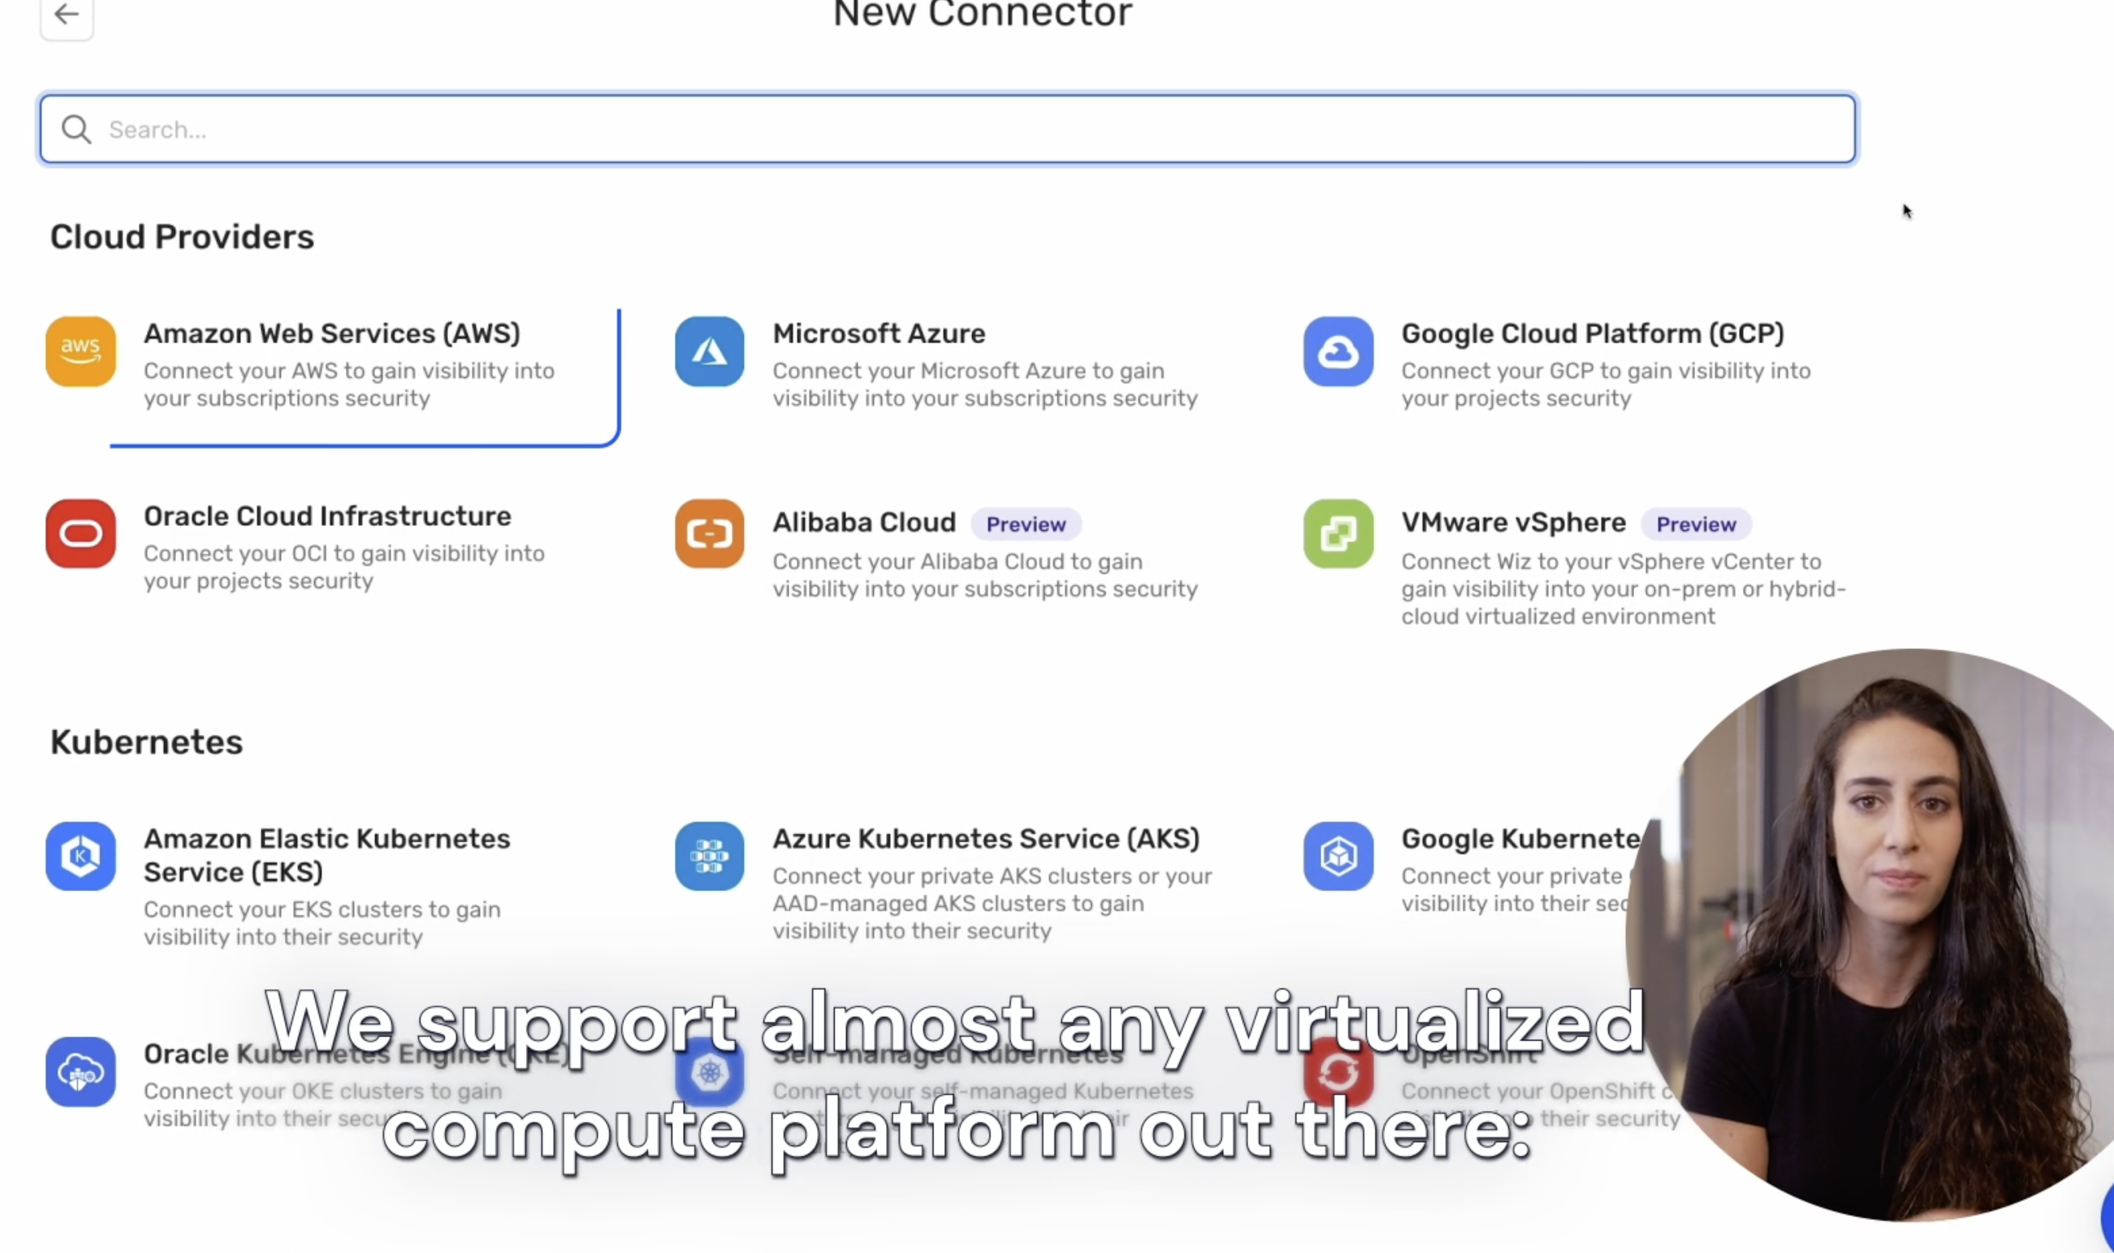
WIZ connector

Slide 9
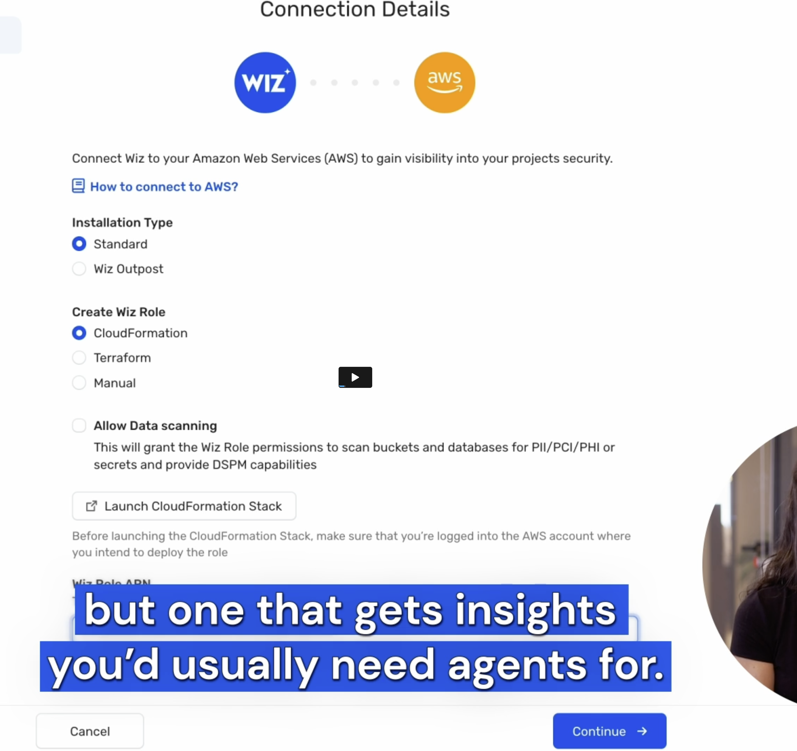
WIZ connector

Slide 10
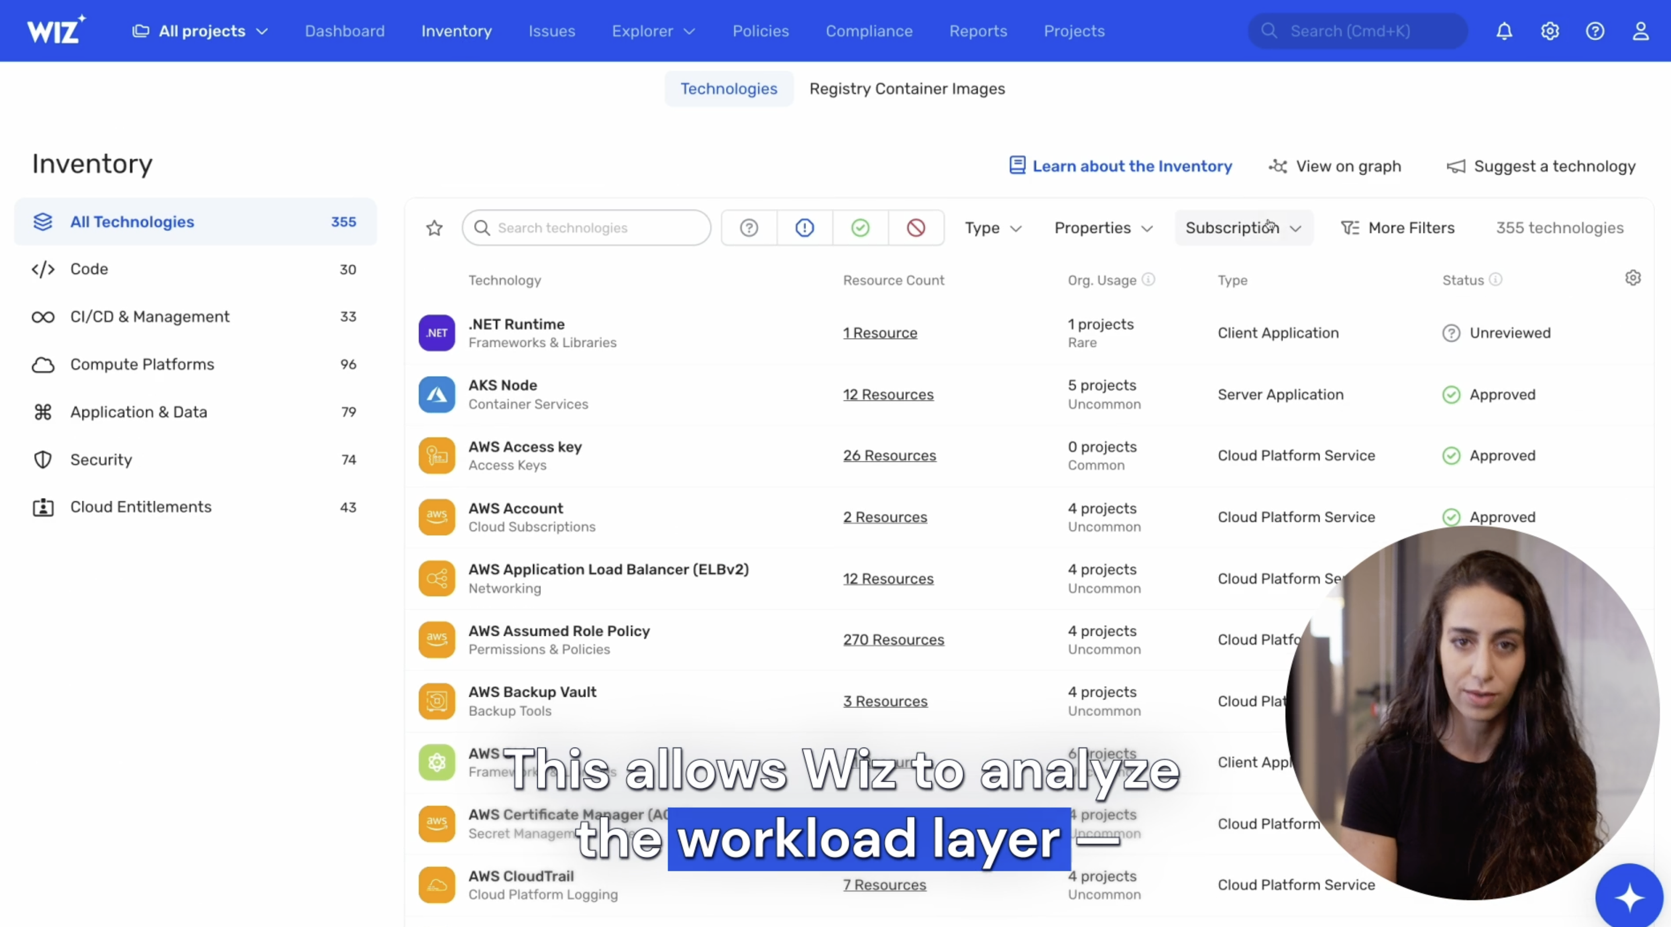
WIZ inventory

Slide 11
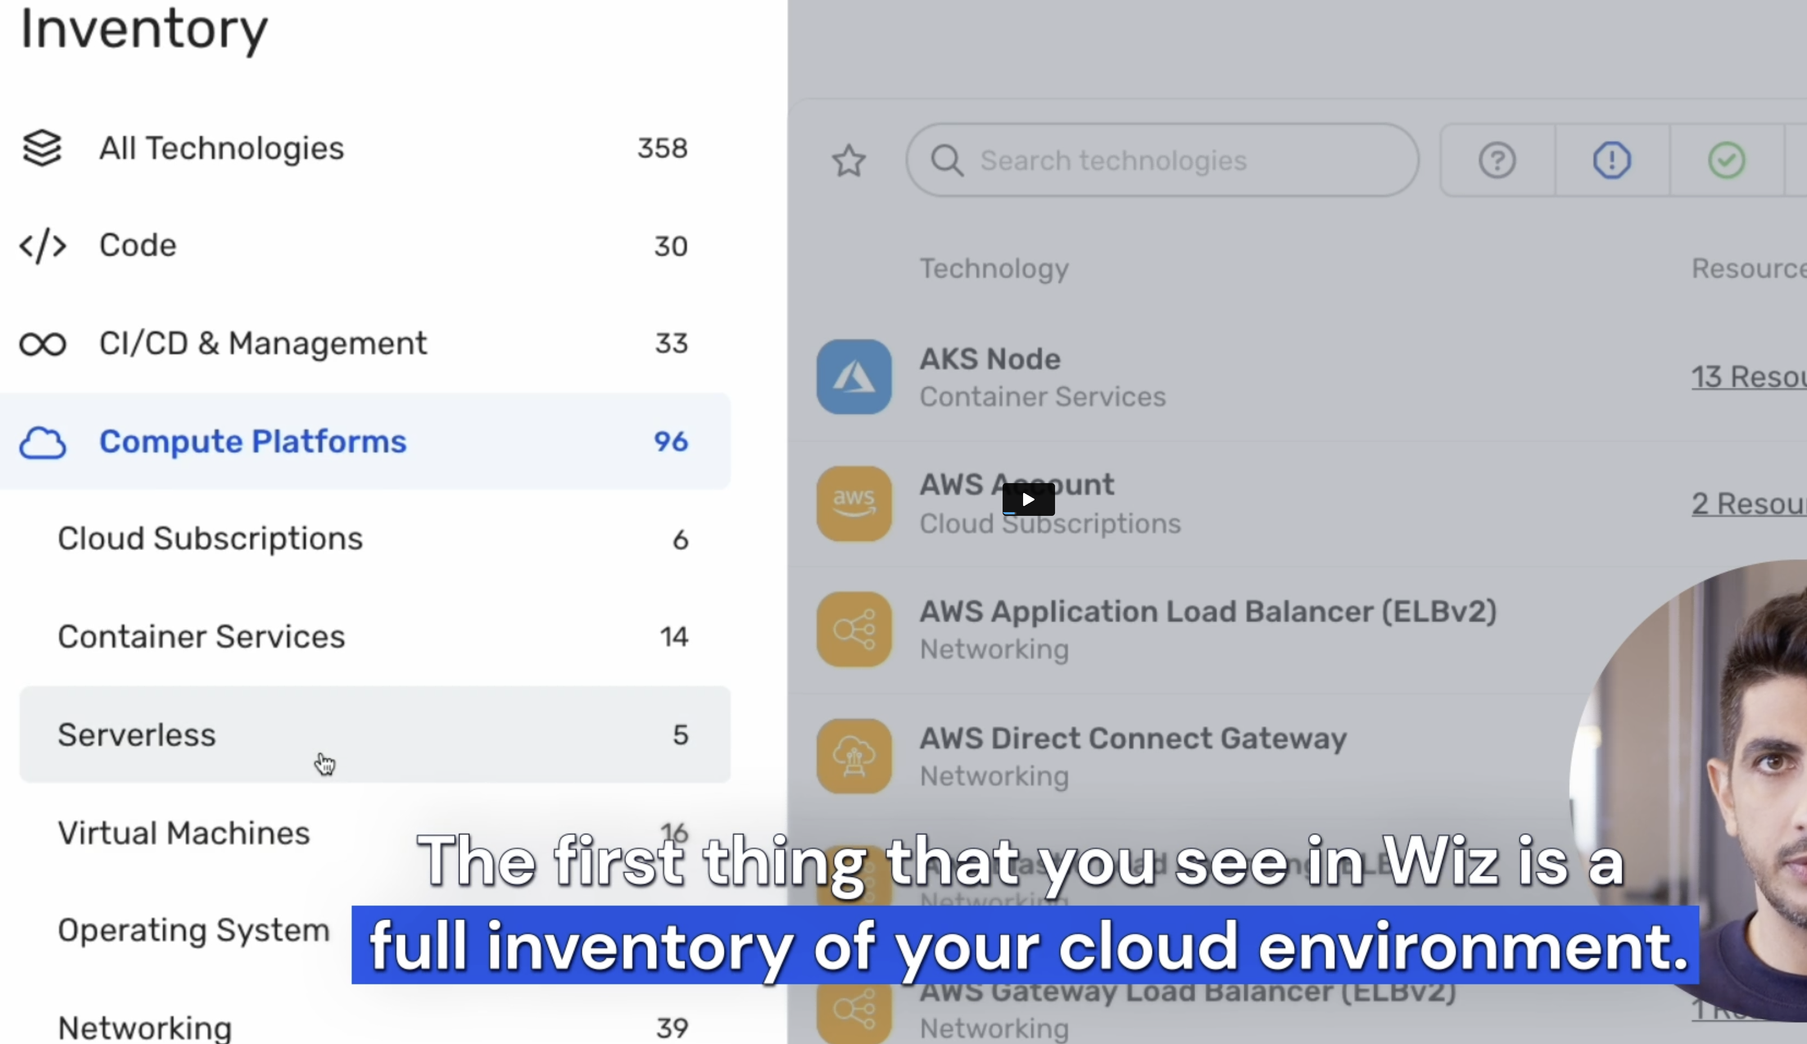
WIZ inventory
all of the cloud services : like saerver-less fucntions buckets VM OS ,databases.

Slide 12
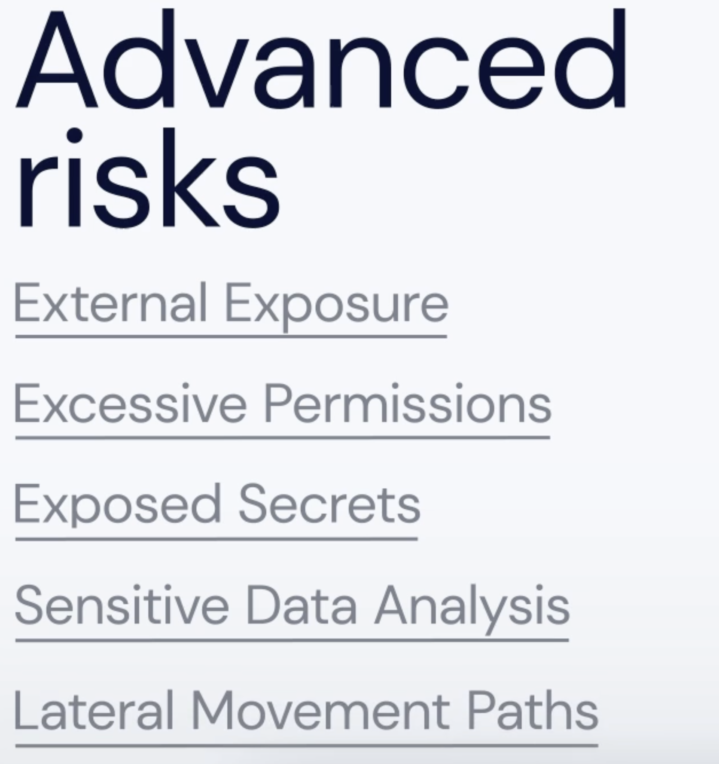
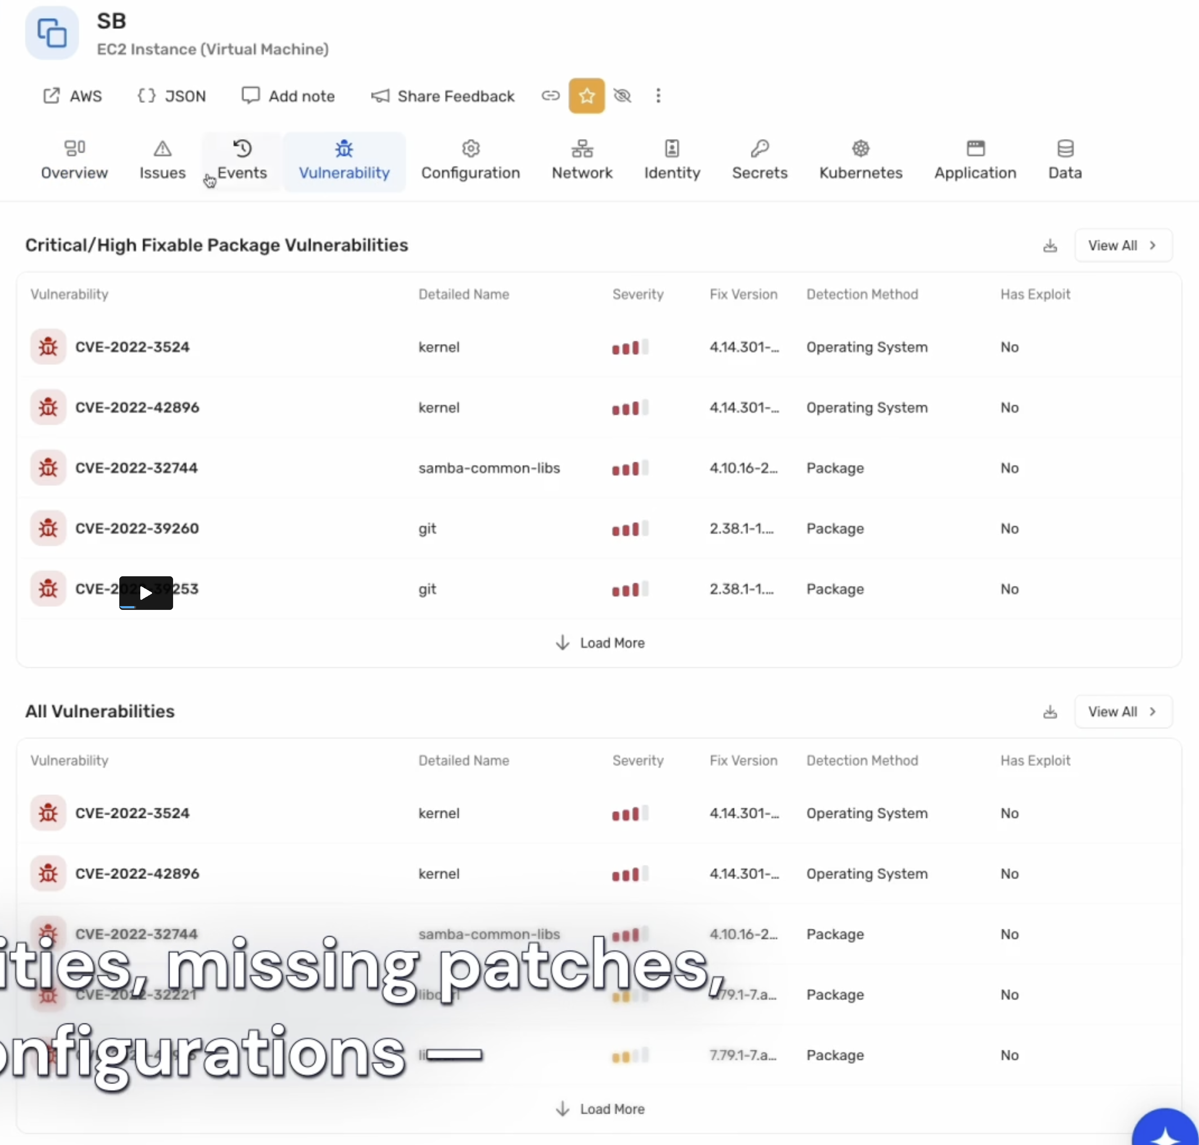
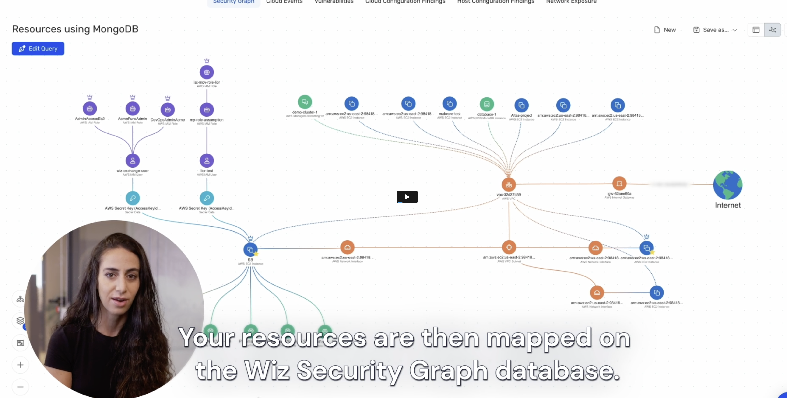
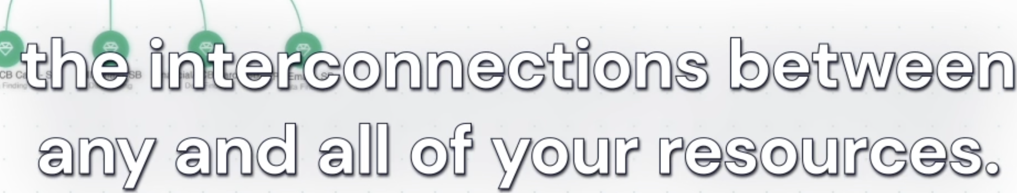
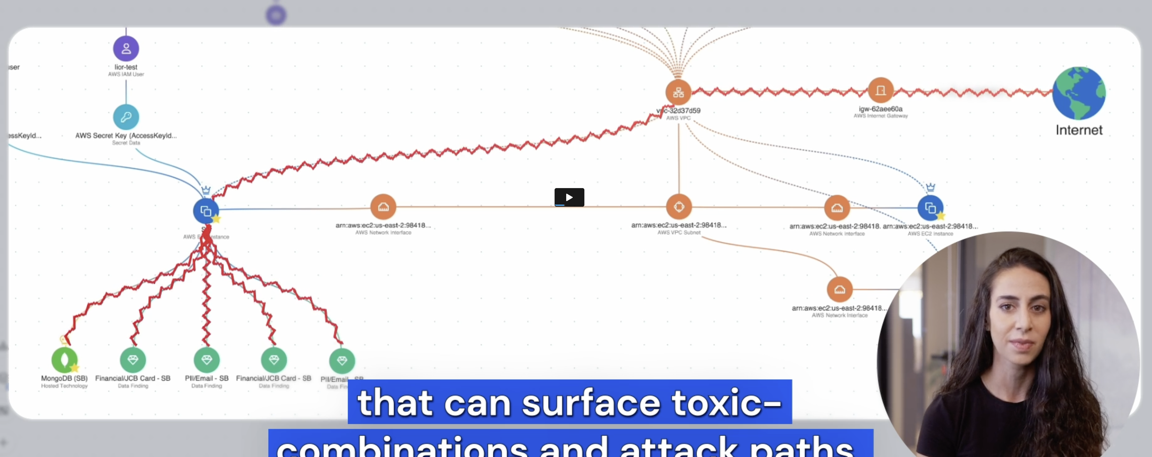
security graph
传统的扫描

Slide 13
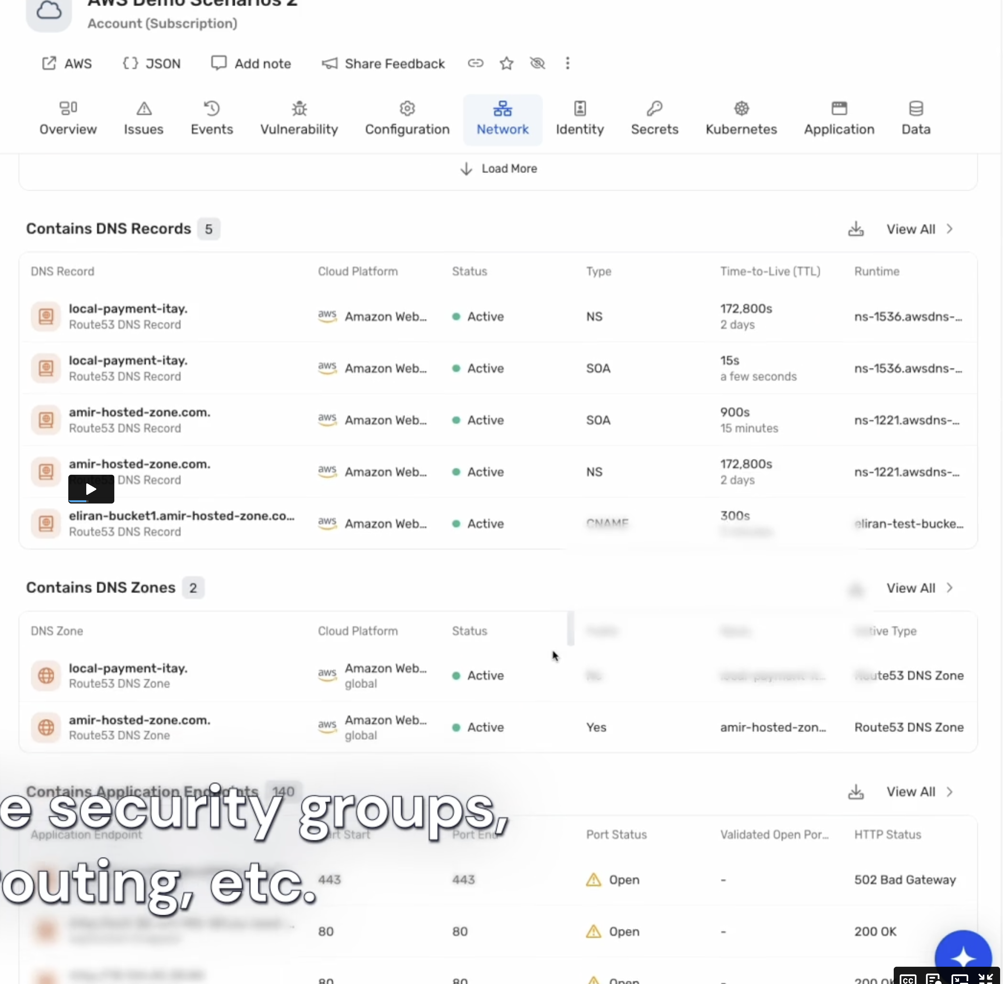
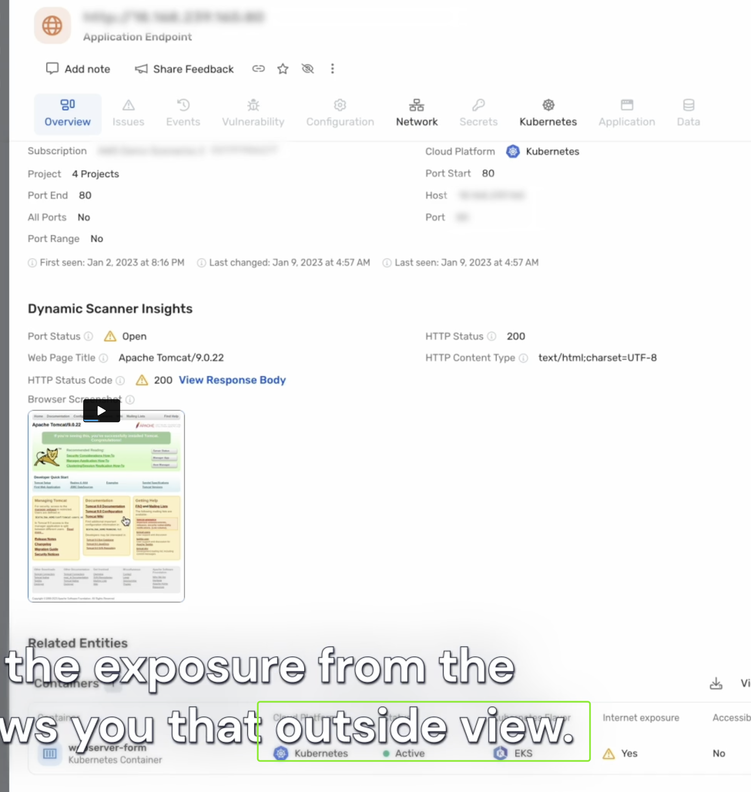
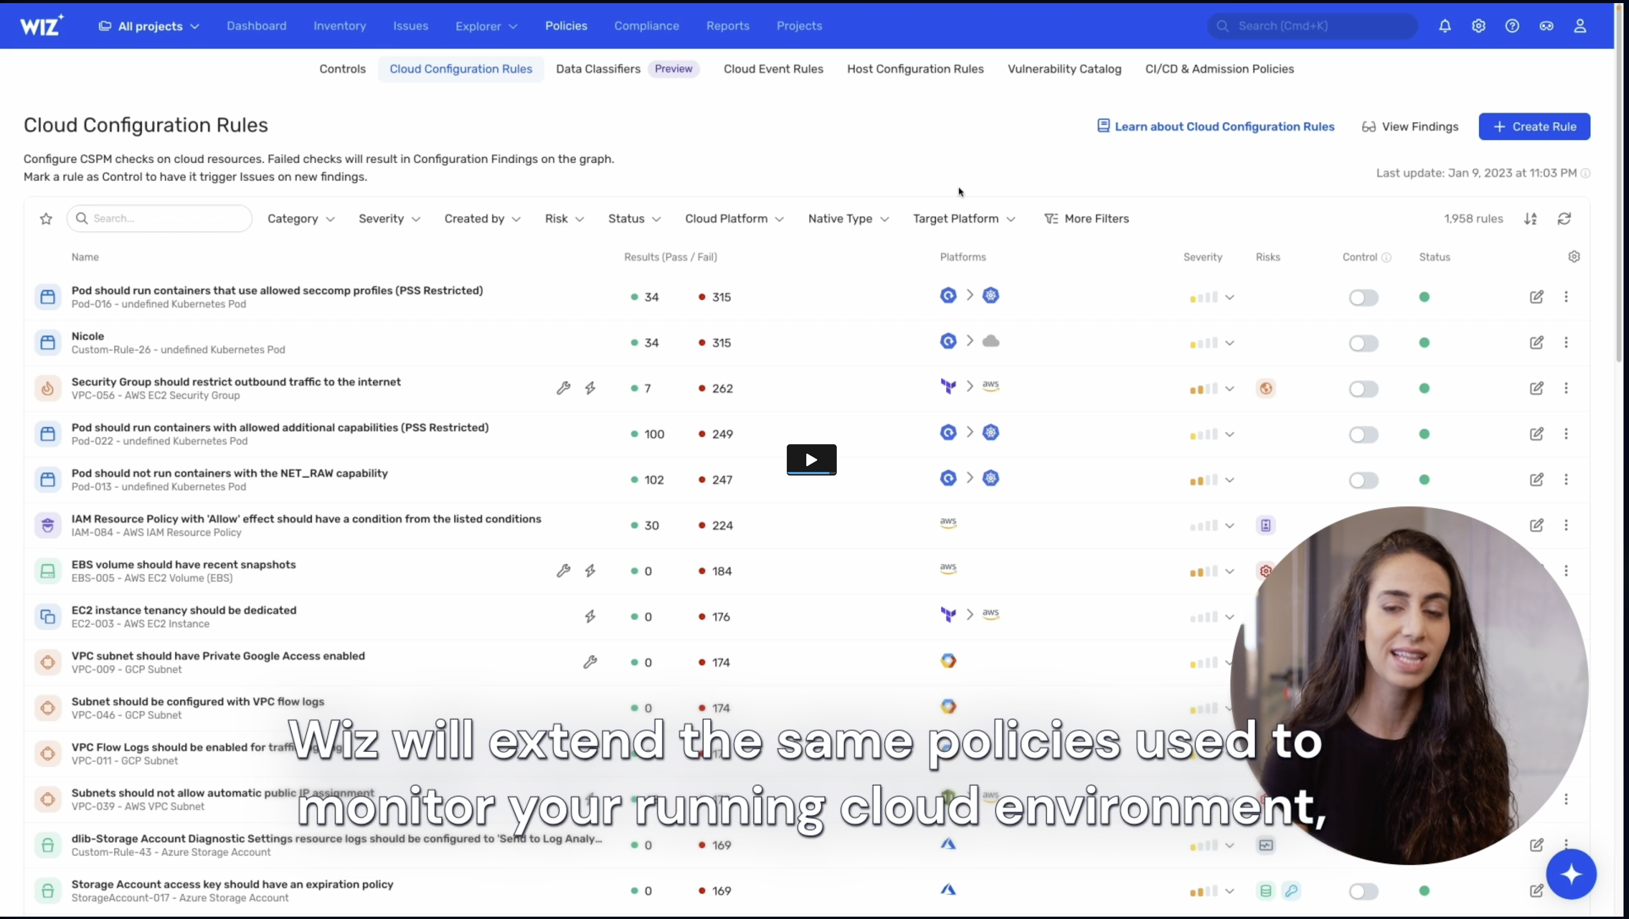
基线合规检测
外部扫描器

Slide 14
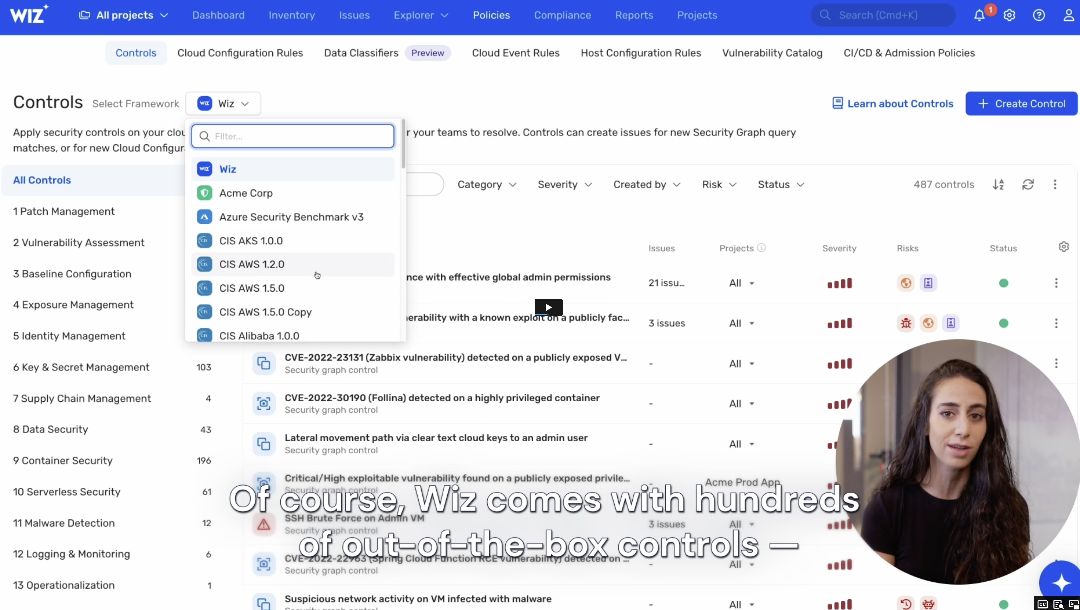
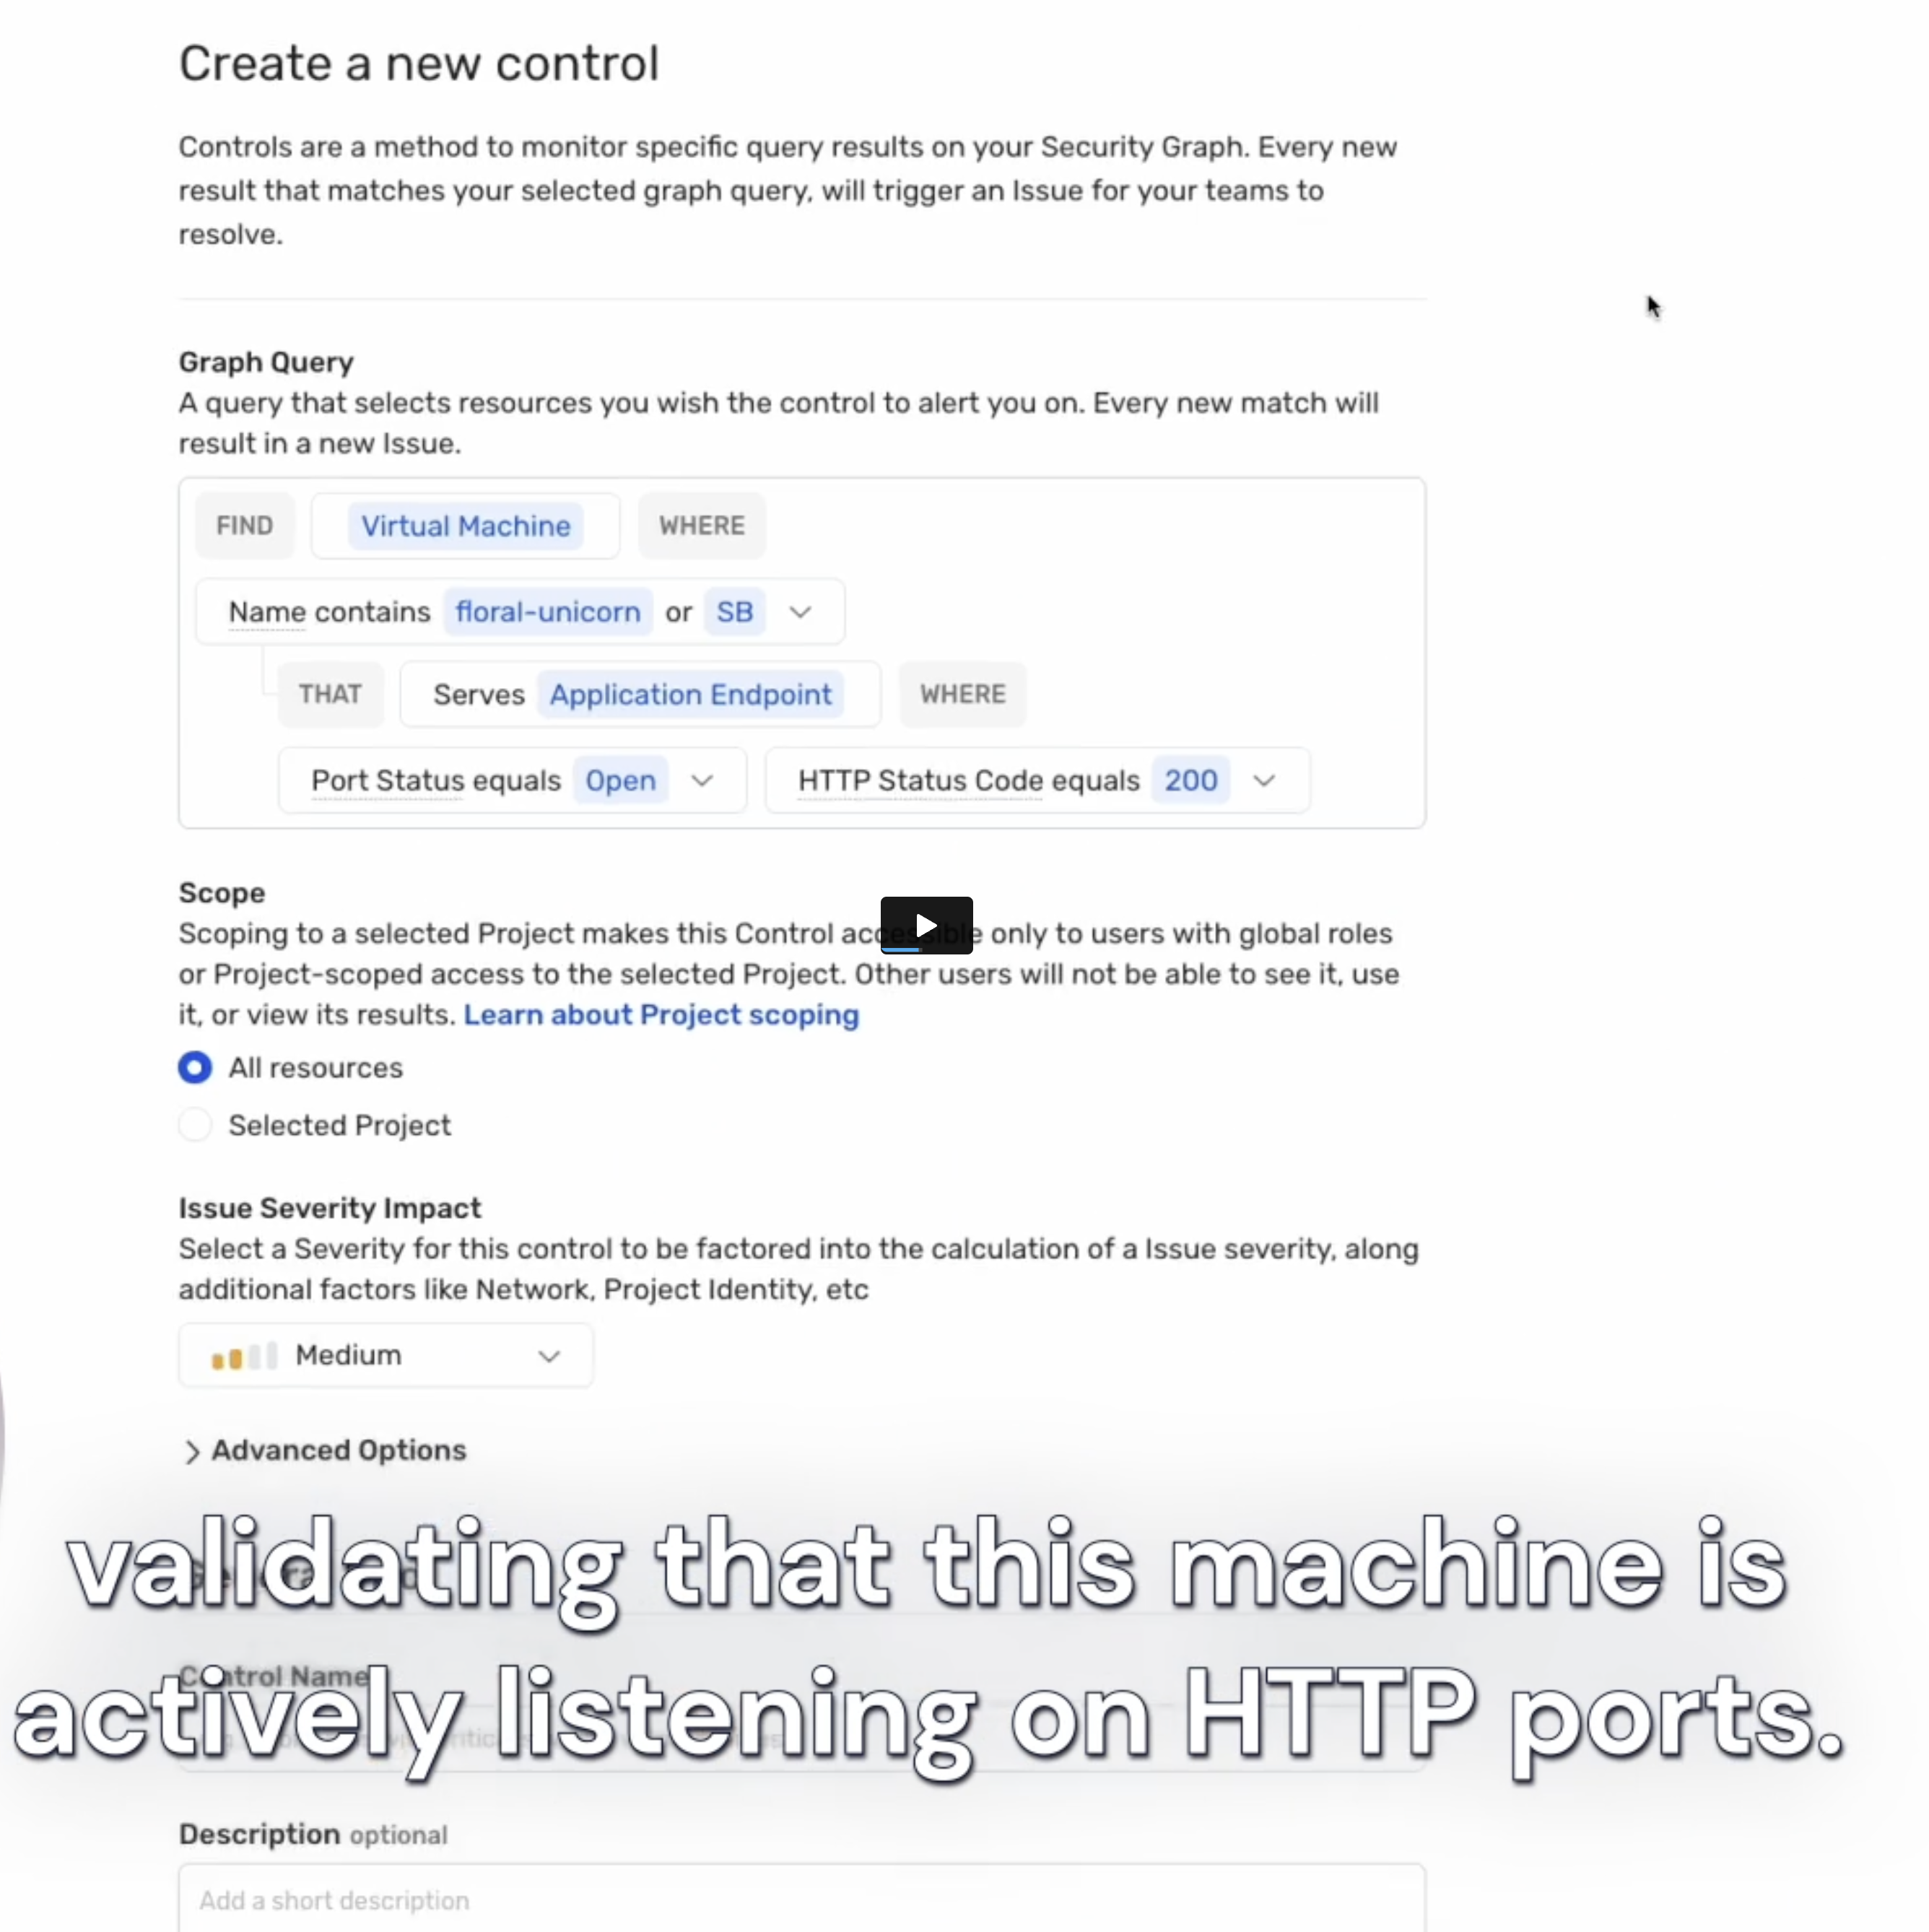
control
内置的control 开箱即用

Slide 15
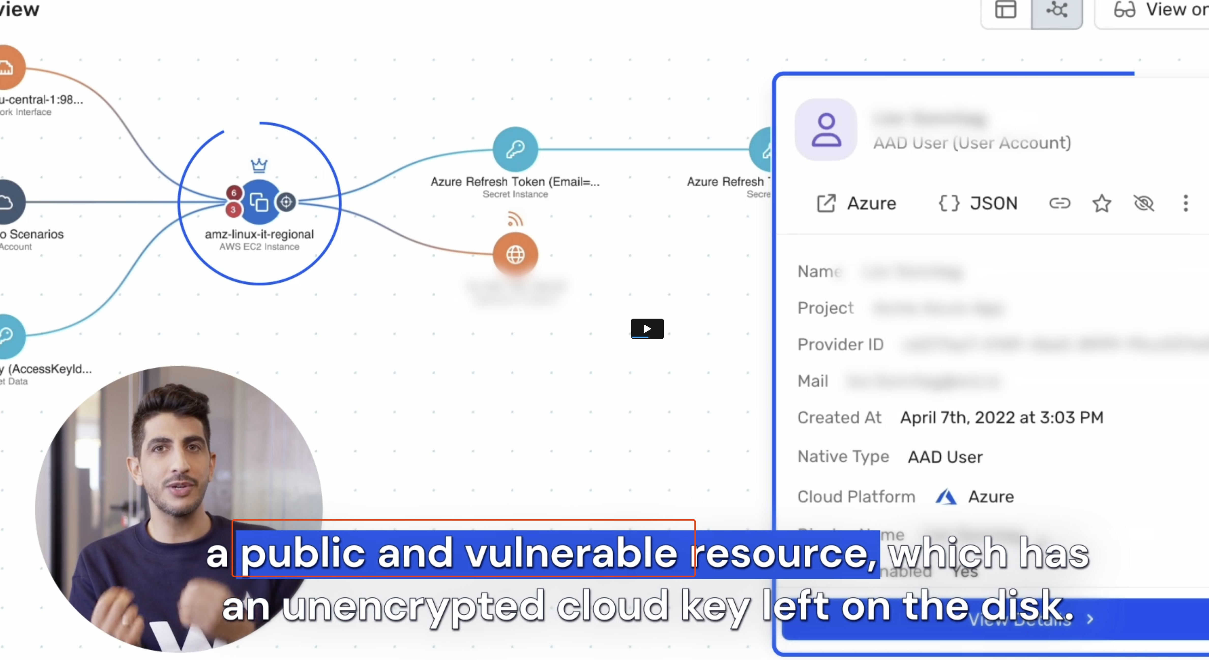
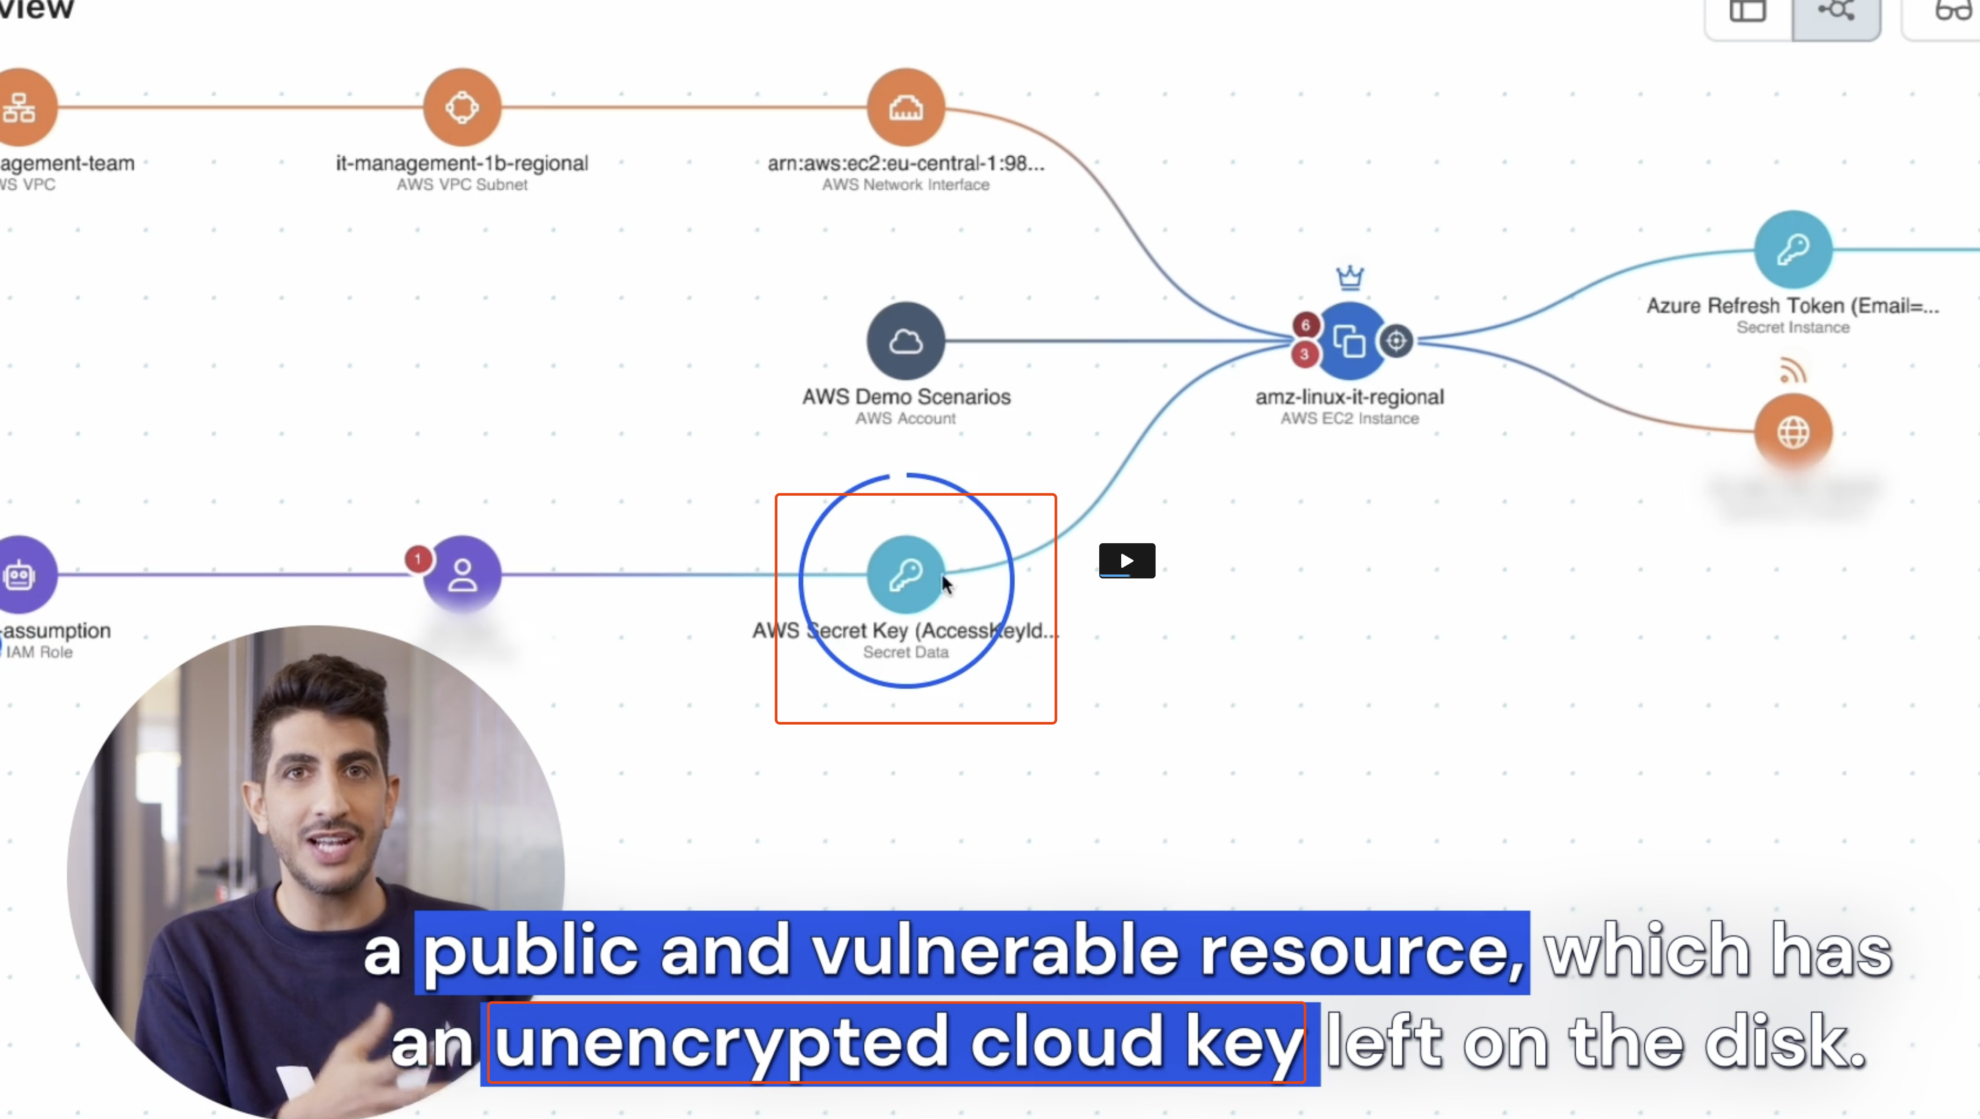
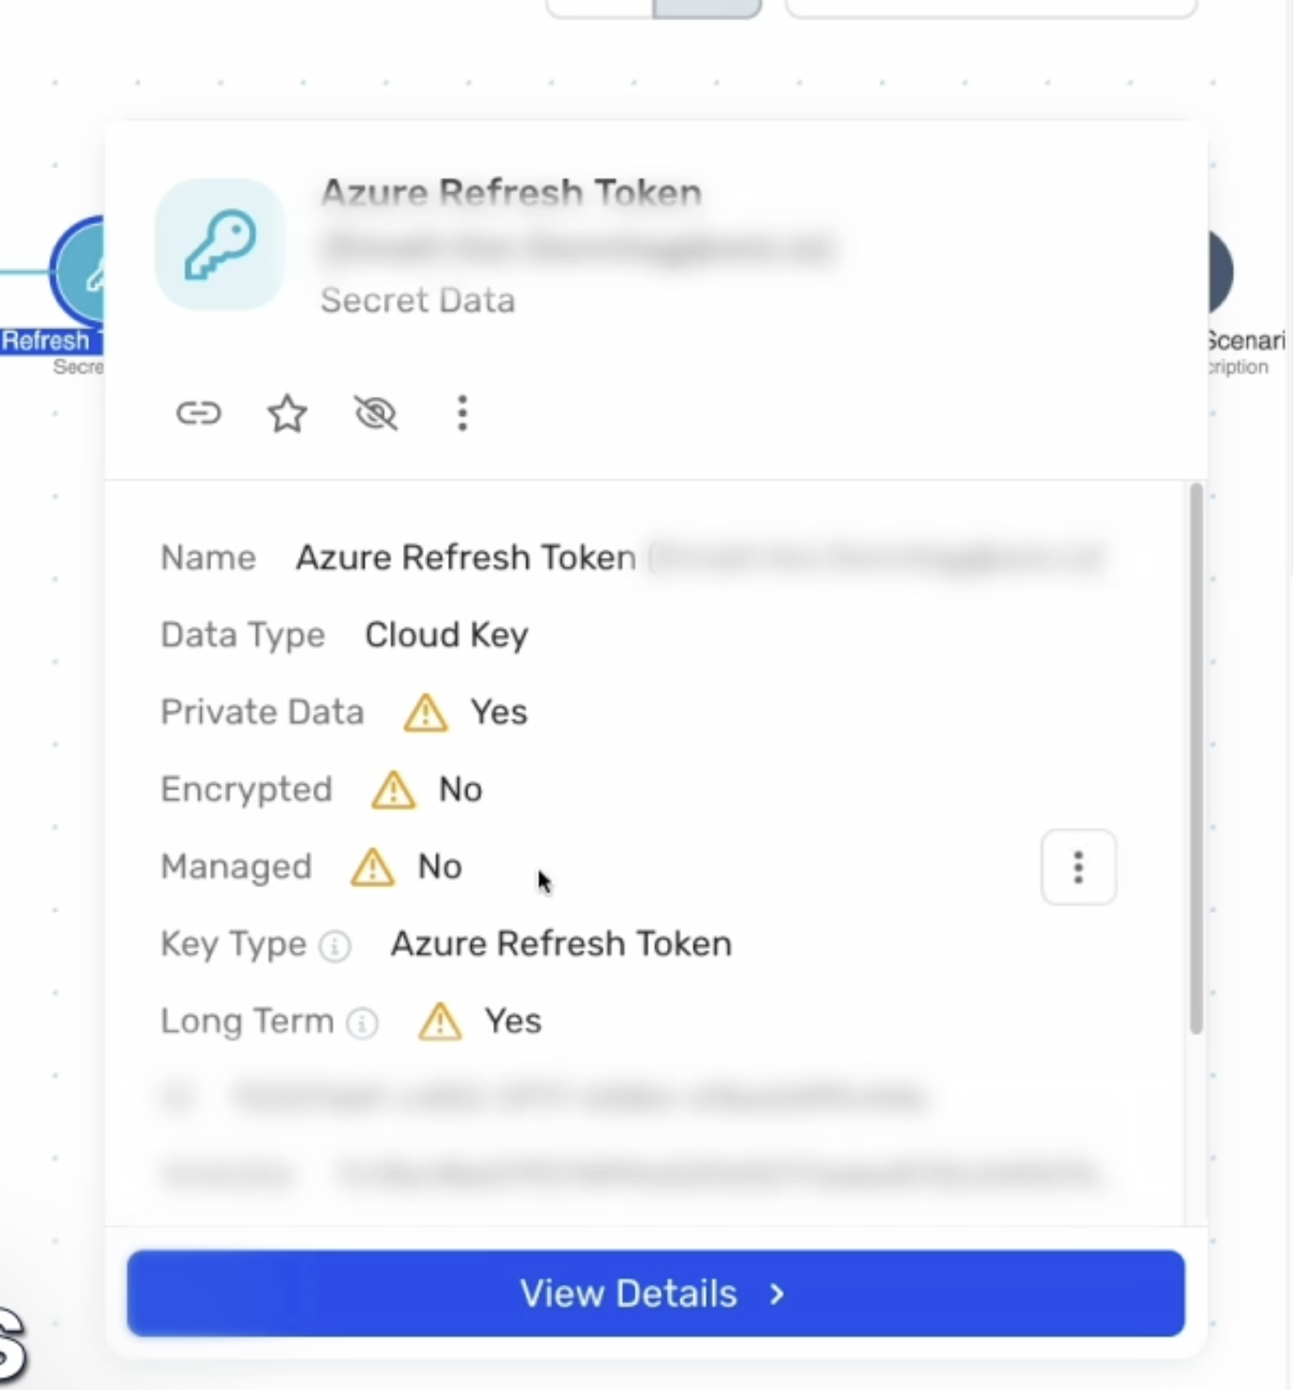
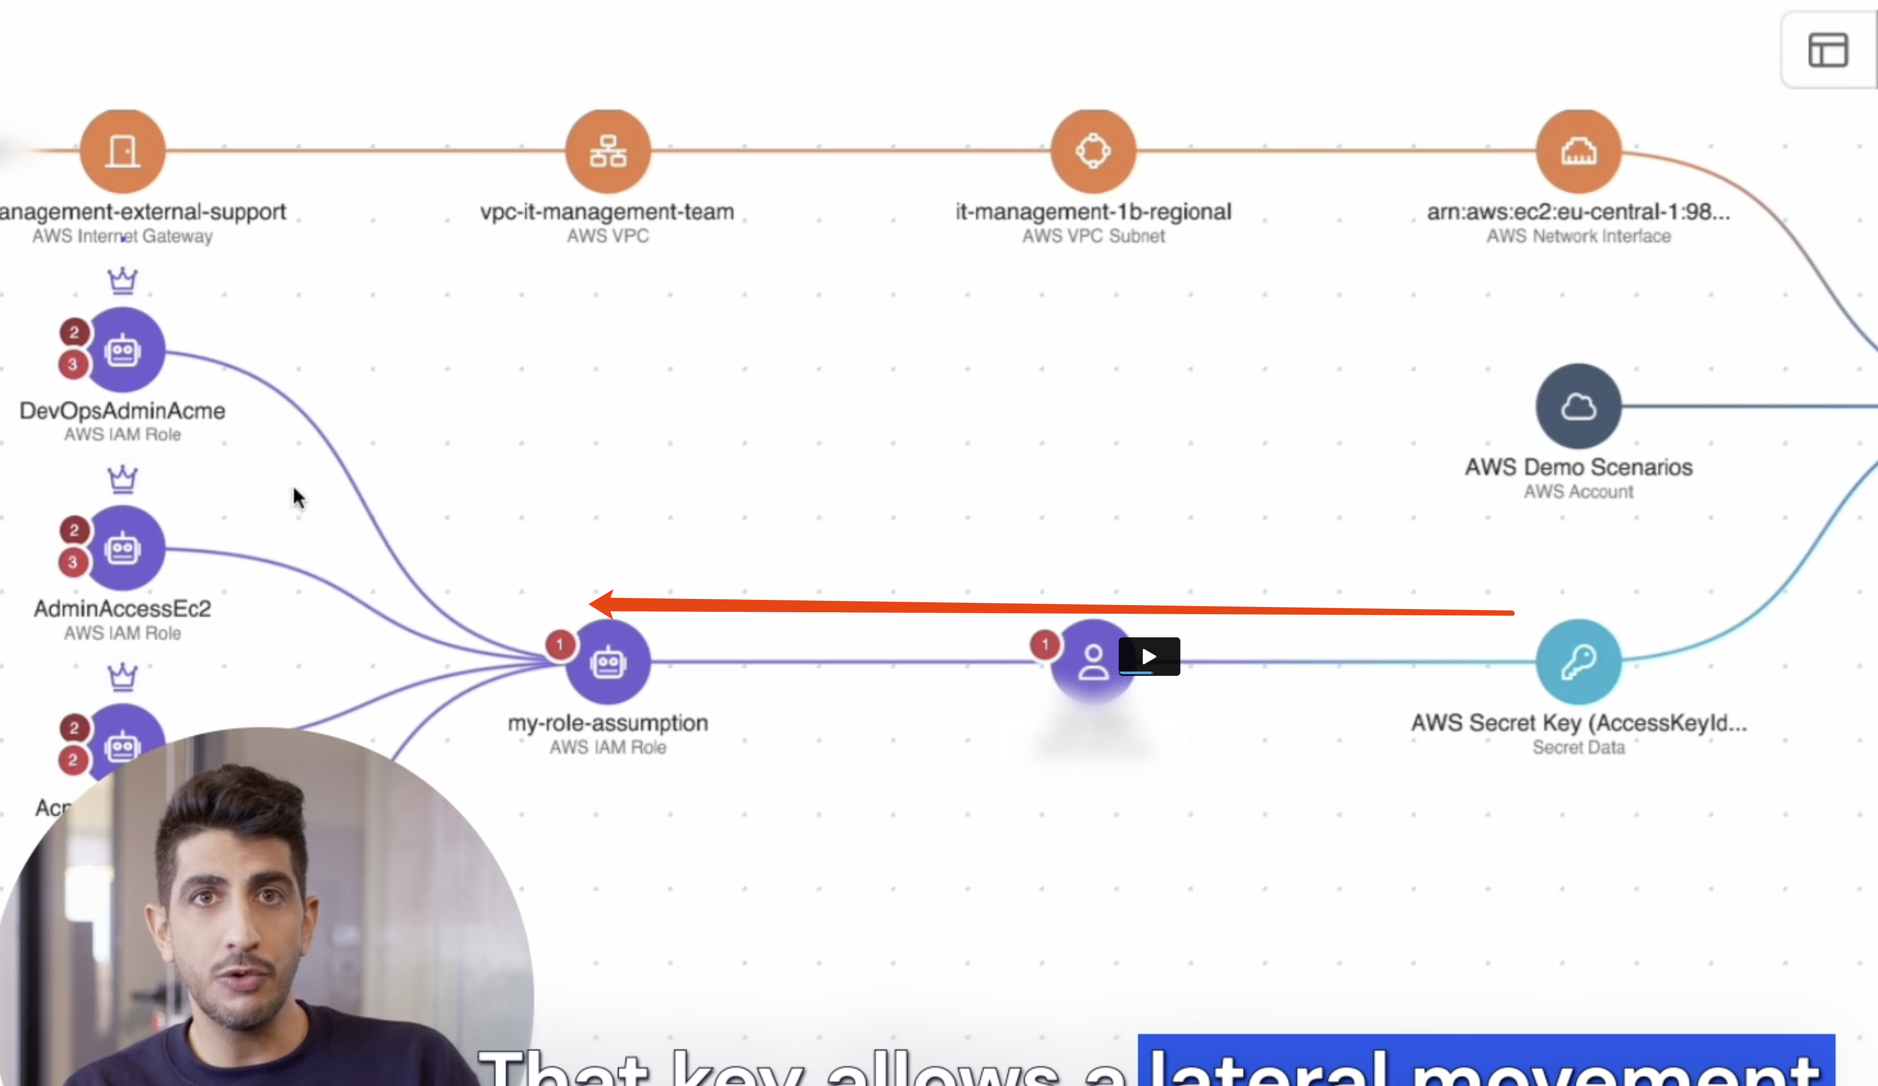
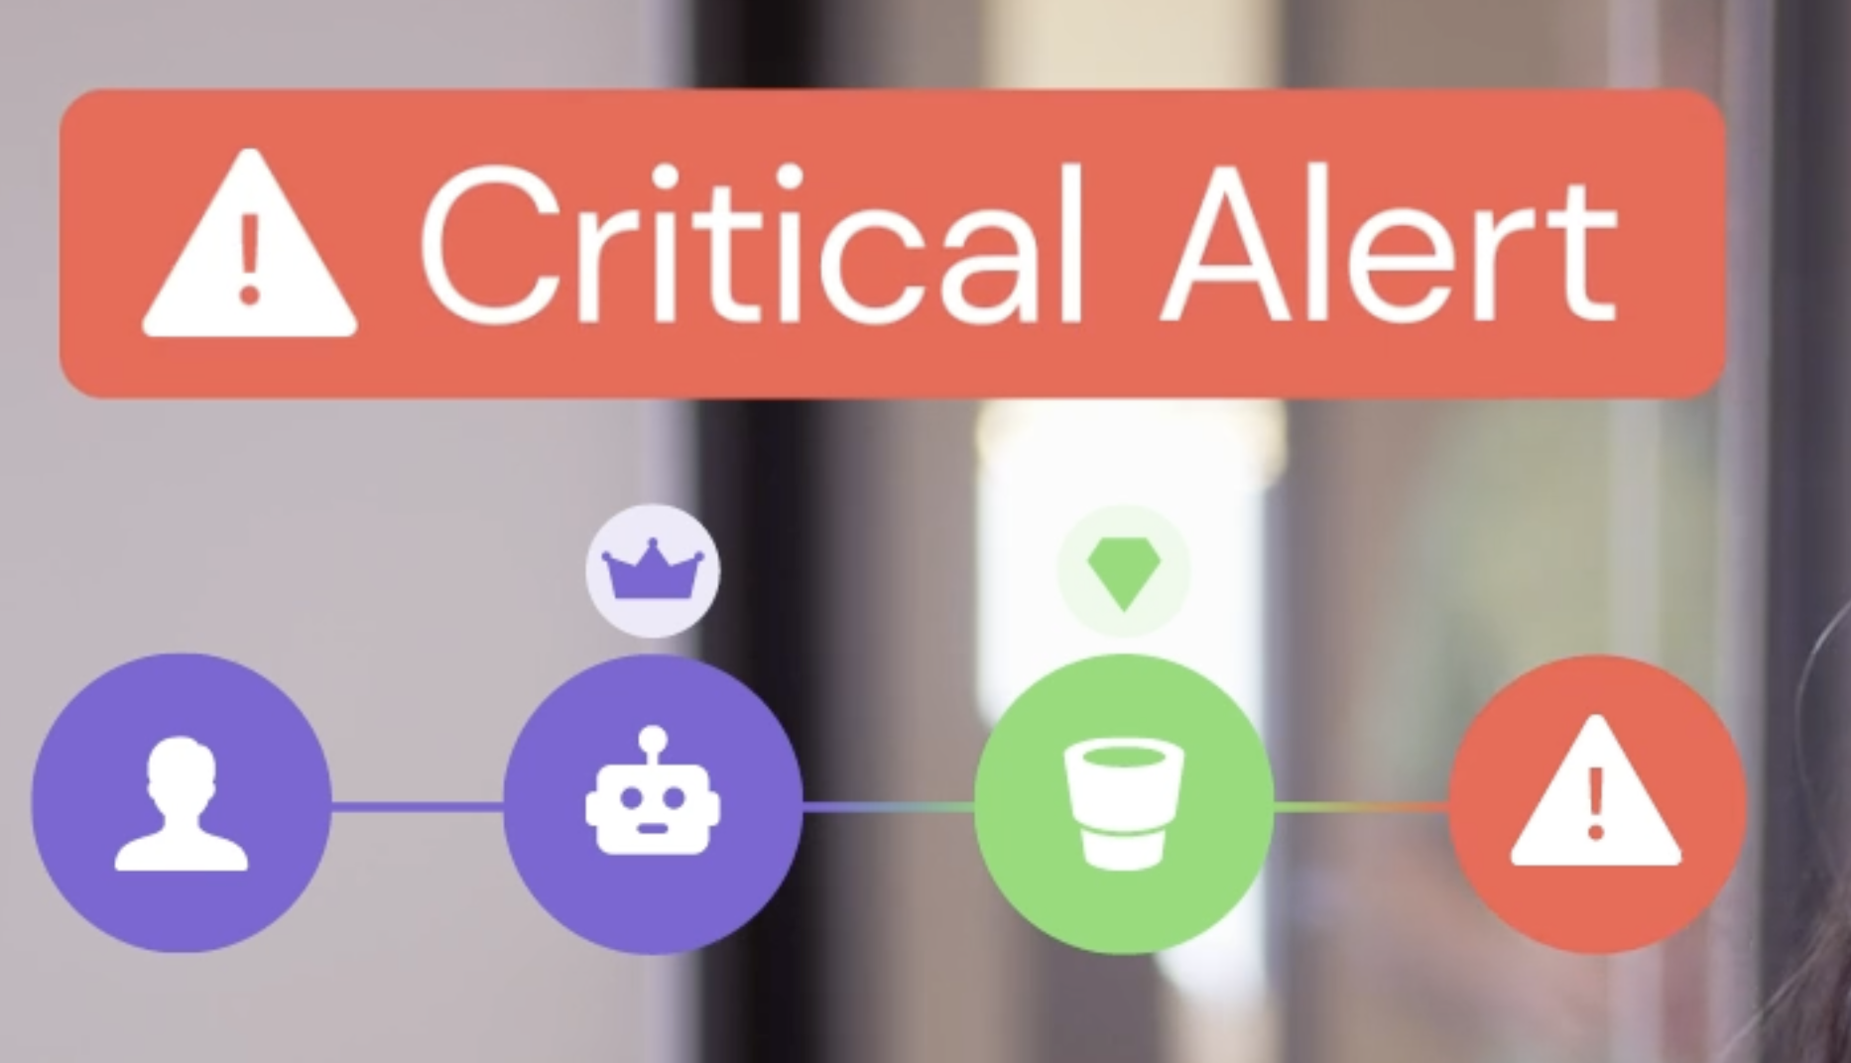
案例 - 利用 security graph 发现重要风险
脆弱且可访问的资产 存在未加密的 key‘
横向移动

Slide 16
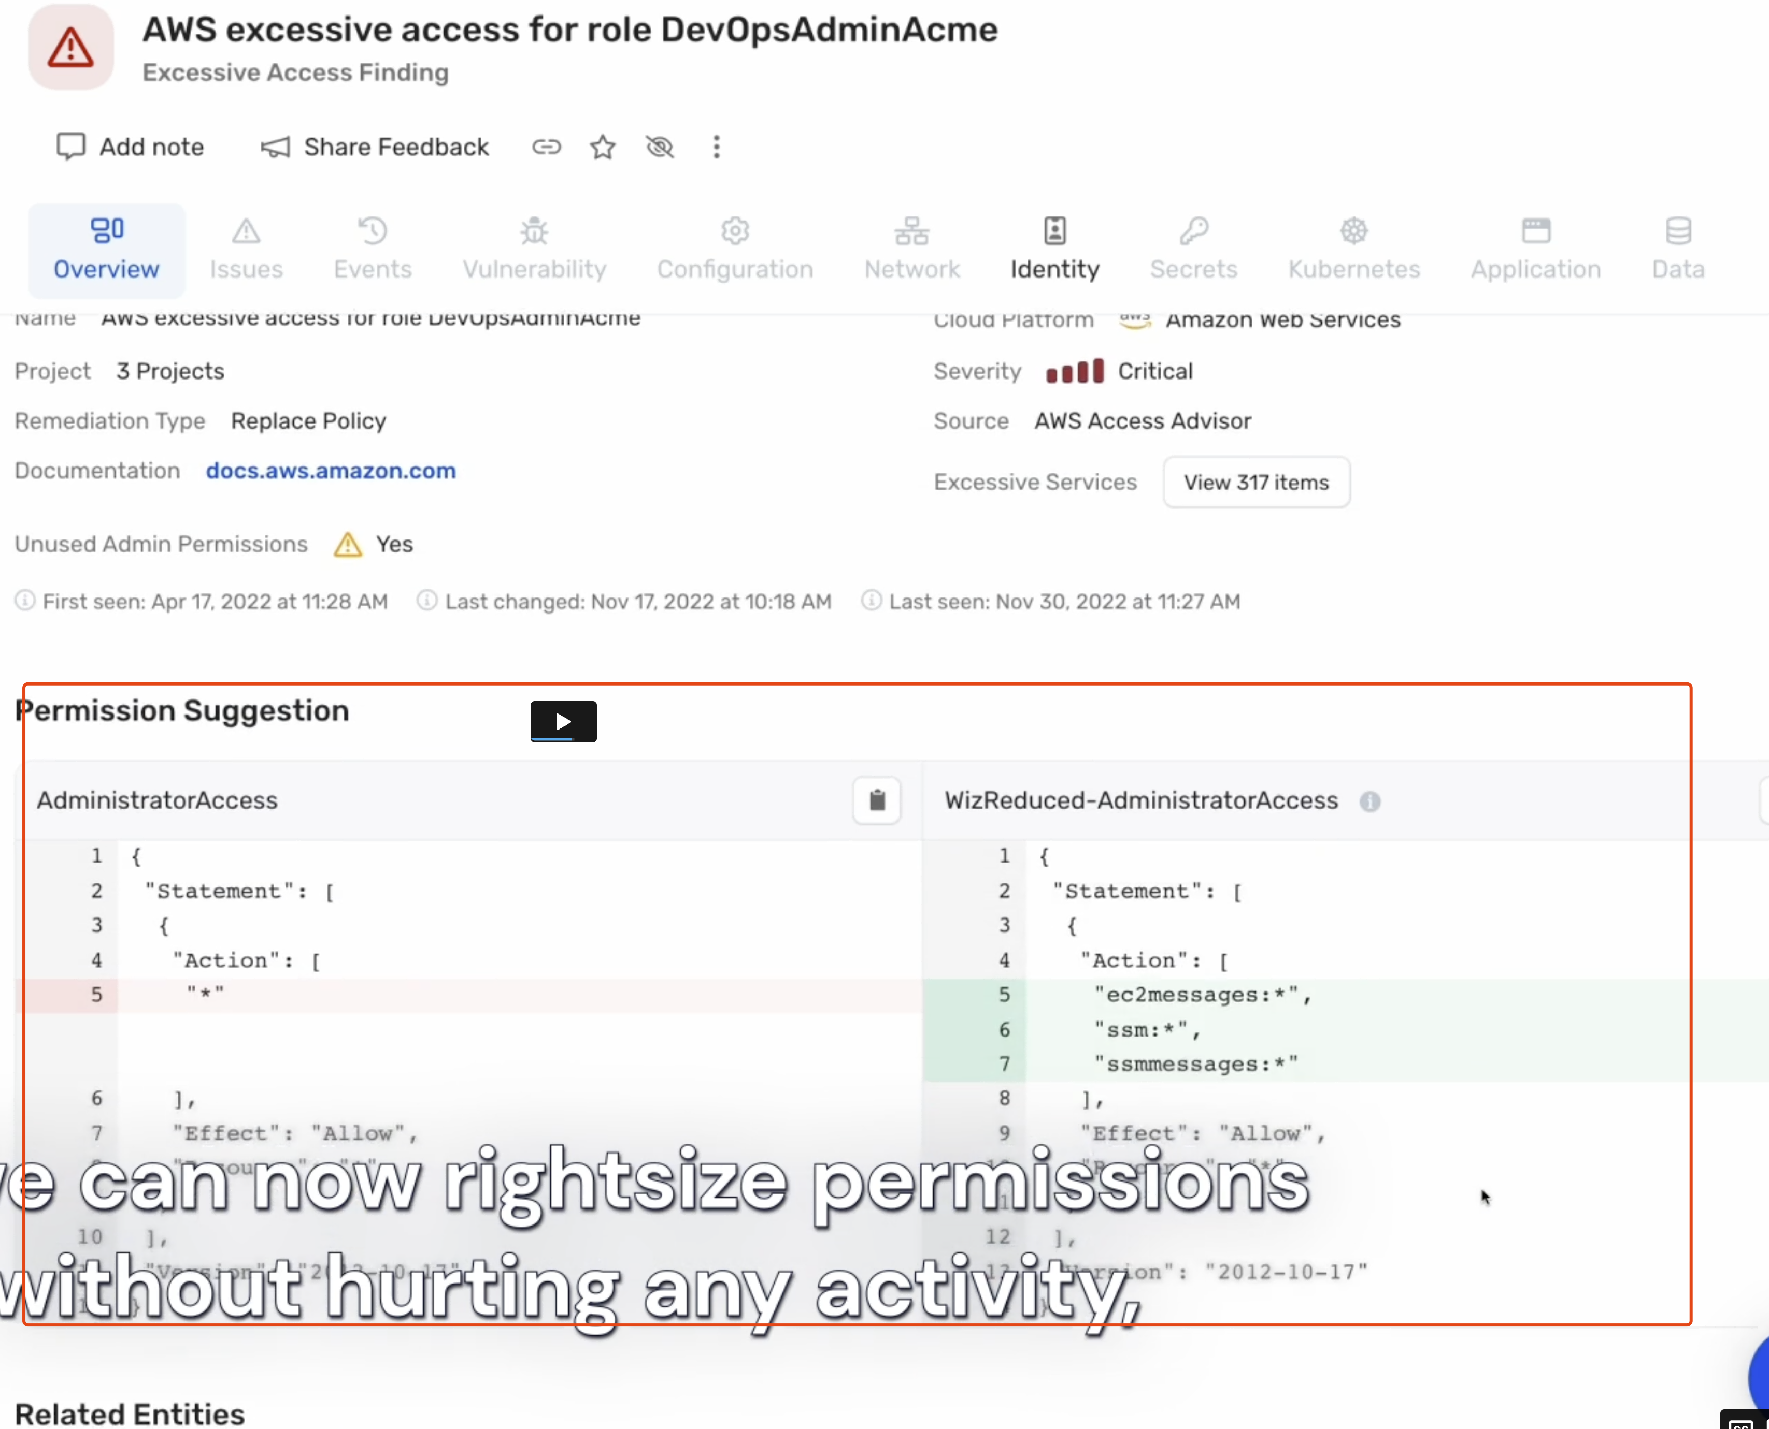
分析真实需要的权限，并给出修改建议，不影响实际业务
- 猜测是根据日志之类的行为？ 分析出没有使用过的权限 and cancel them

Slide 17
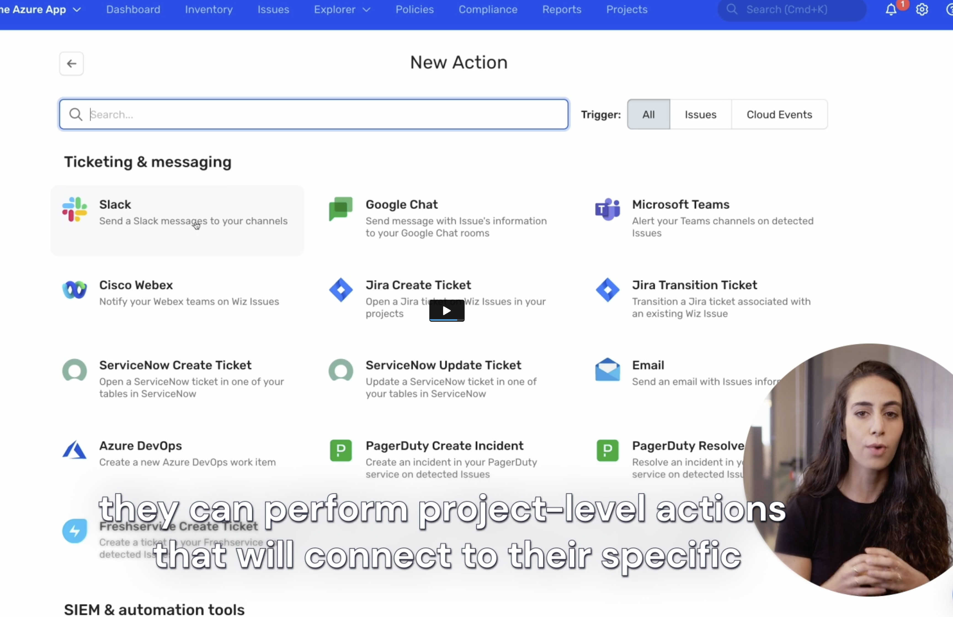
action
和三方联动 action

Slide 18
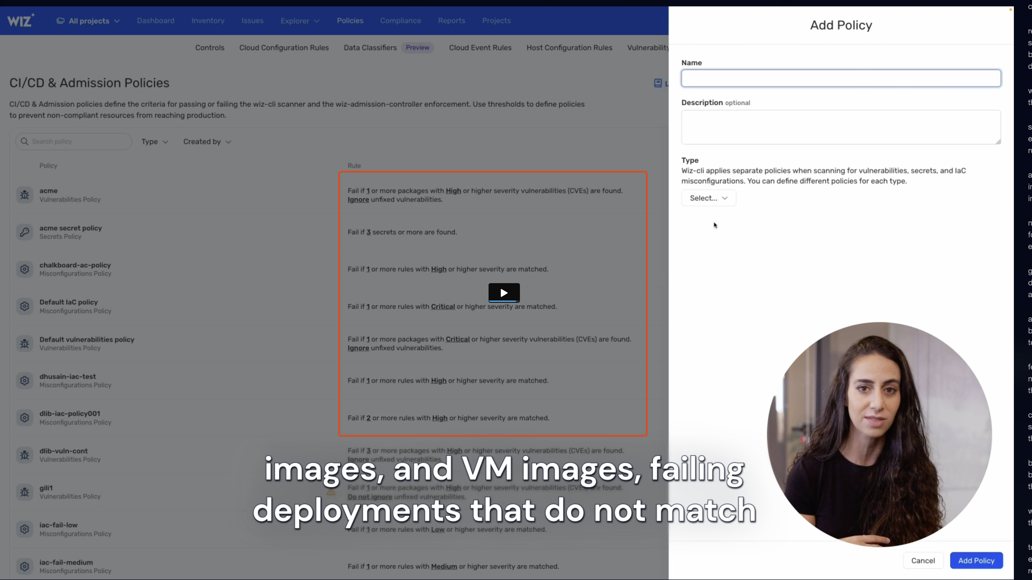
其他未详细介绍的-project
ci/cd集成-在部署阶段 对于不满足 直接fail掉
安全团队和开发团队不同视图，建立两者的联系
不同团队处理各自的issue，查看各自的安全风险

Slide 19
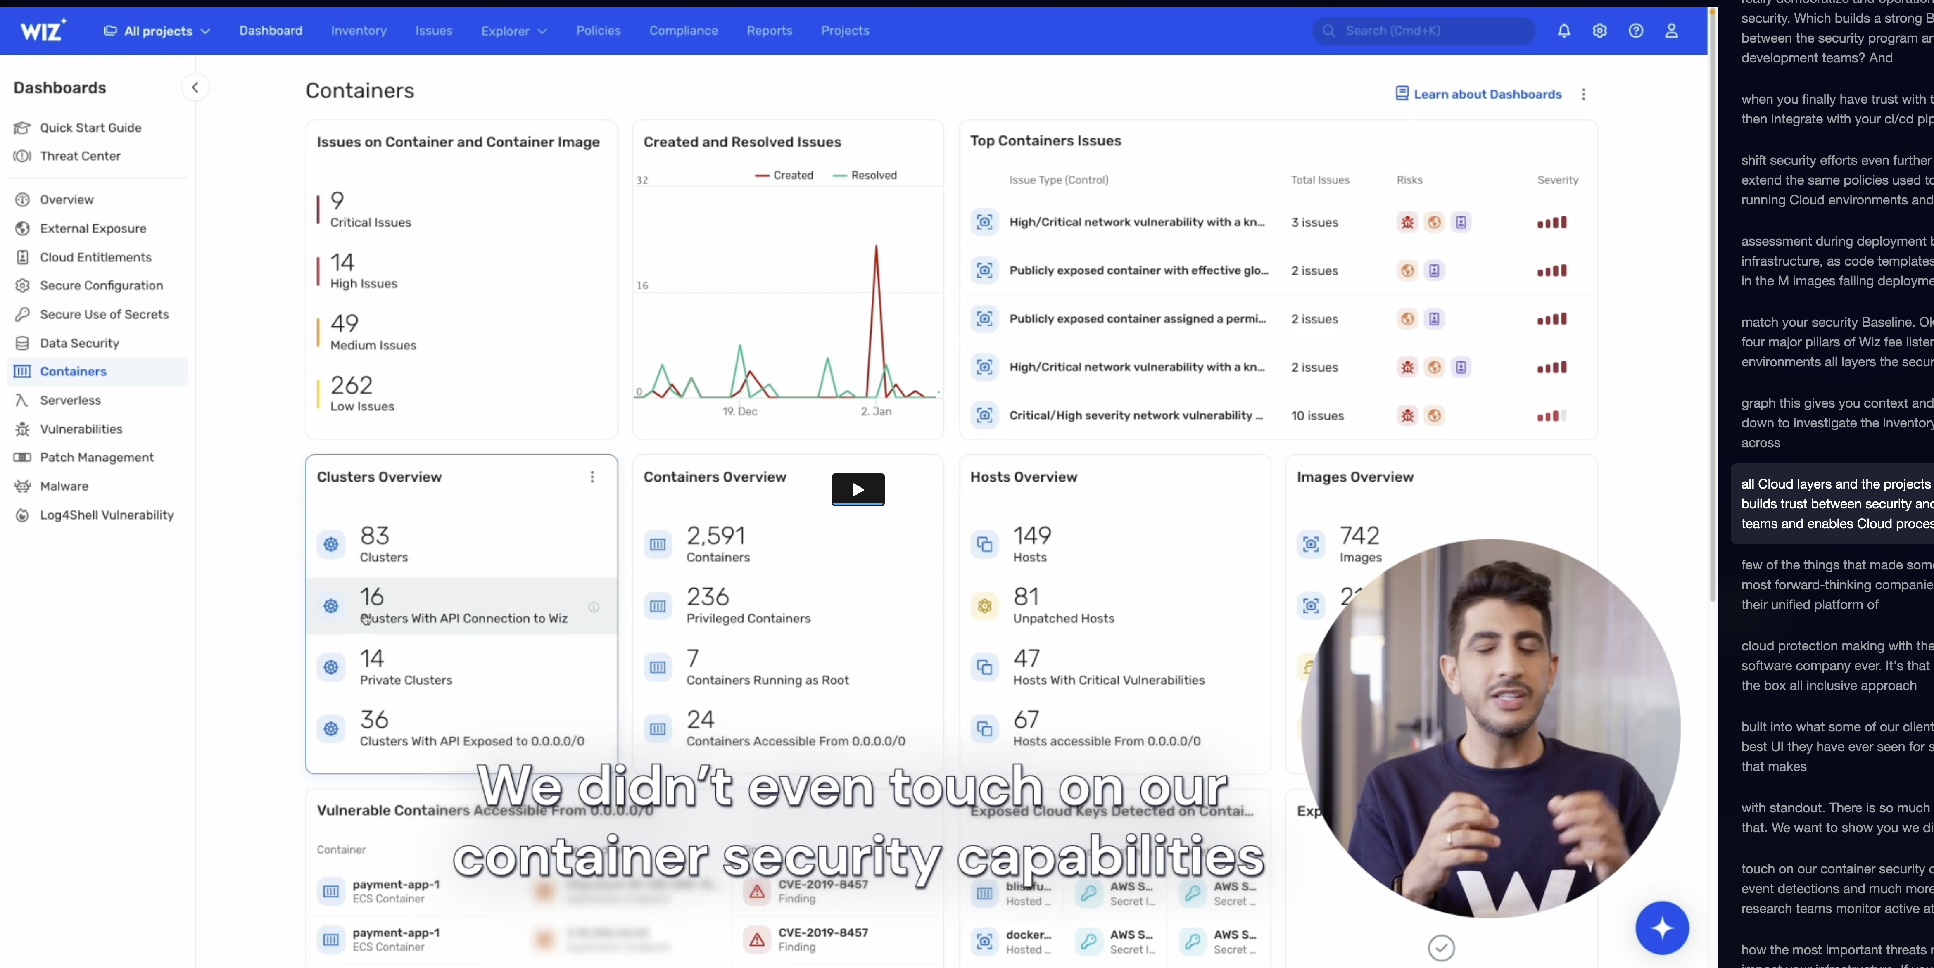
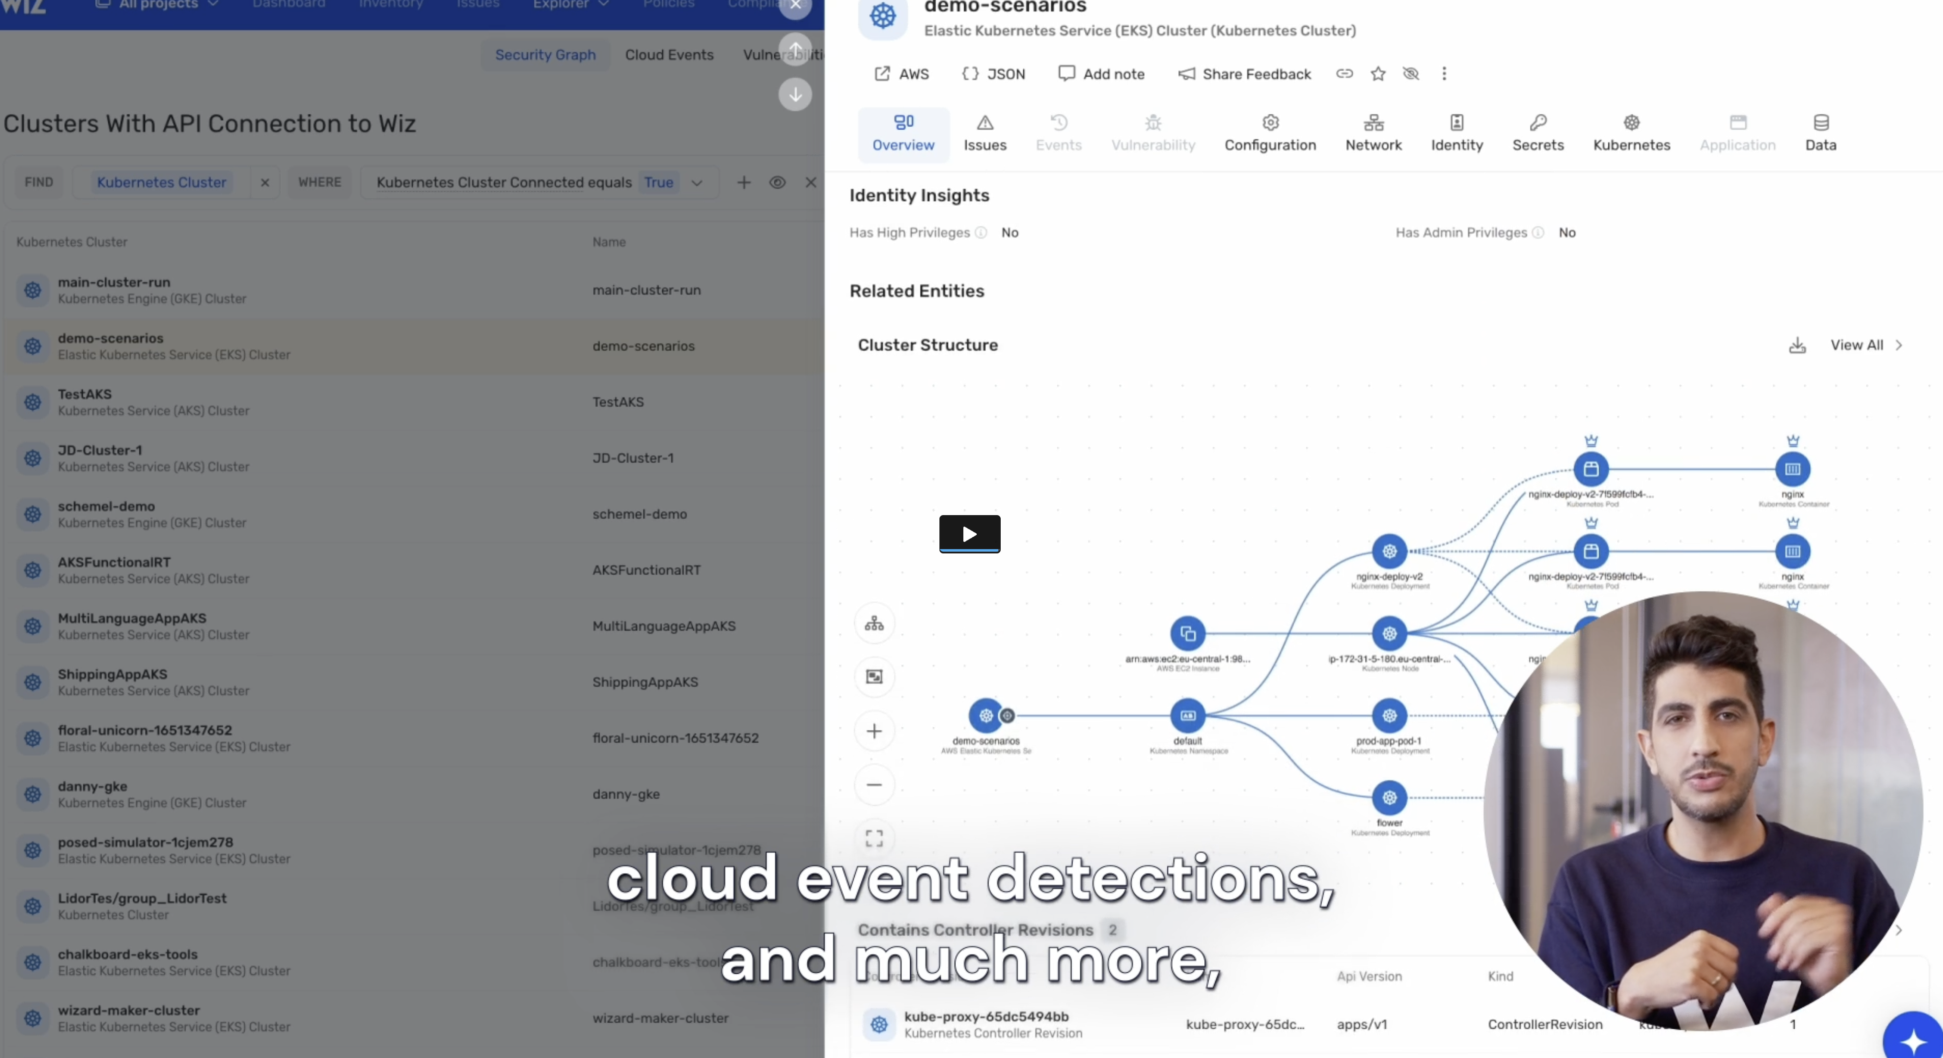
其他未详细介绍的-容器相关的
容器的安全权限
镜像分析，容器分析，宿主机分析，集群分析

Slide 20
WIZ
connector 信息收集模块
all of the cloud services : like saerver-less fucntions buckets VM OS ,databases.
configutation layer => disk layer => workload layer
security graph 可视化查询界面
control 合规策略 一系列规则 rules
action 触发动作，可以和第三方联动
issue 创建issue，实现闭环管理
projects 开发-安全不同视图，责任到开发，打通DevOps流程

Slide 21
WIZ connector
configutation layer => disk layer => workload layer
server-less scan
image scan
snapshot scanning == analyse snapshot？ of the disk without install agents analyze the workload layer
如何实现这个snapshot的分析
security graph：如何分析公有云环境网络链路的可达性，从而识别出attack path的可达性

Slide 22
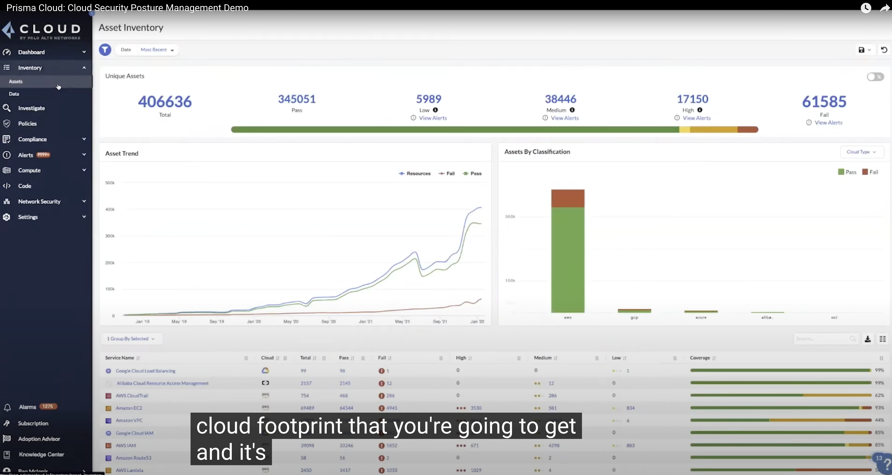
Prisma cloud
Assets

Slide 23
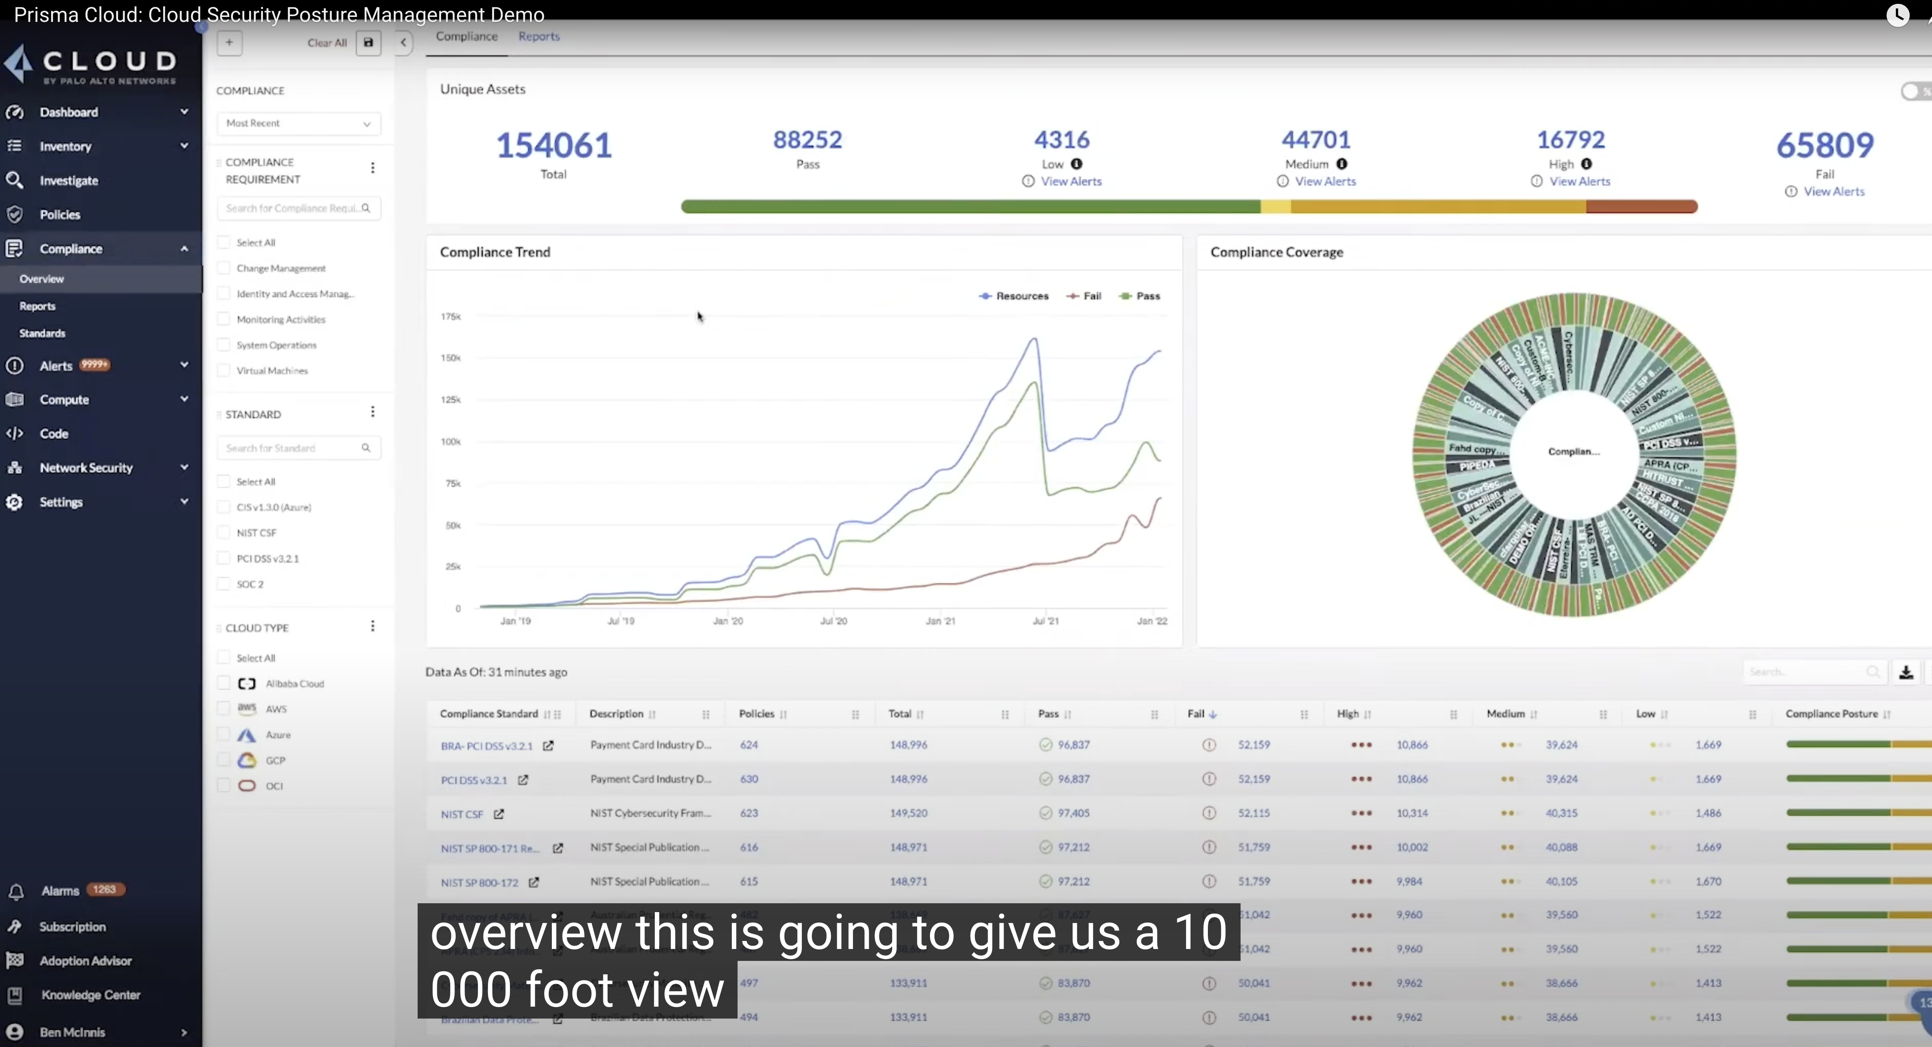

Slide 24
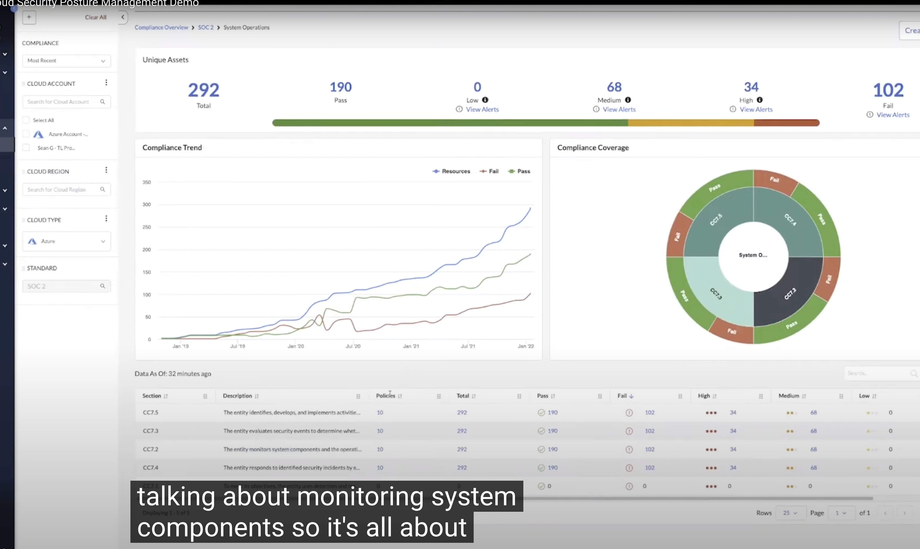
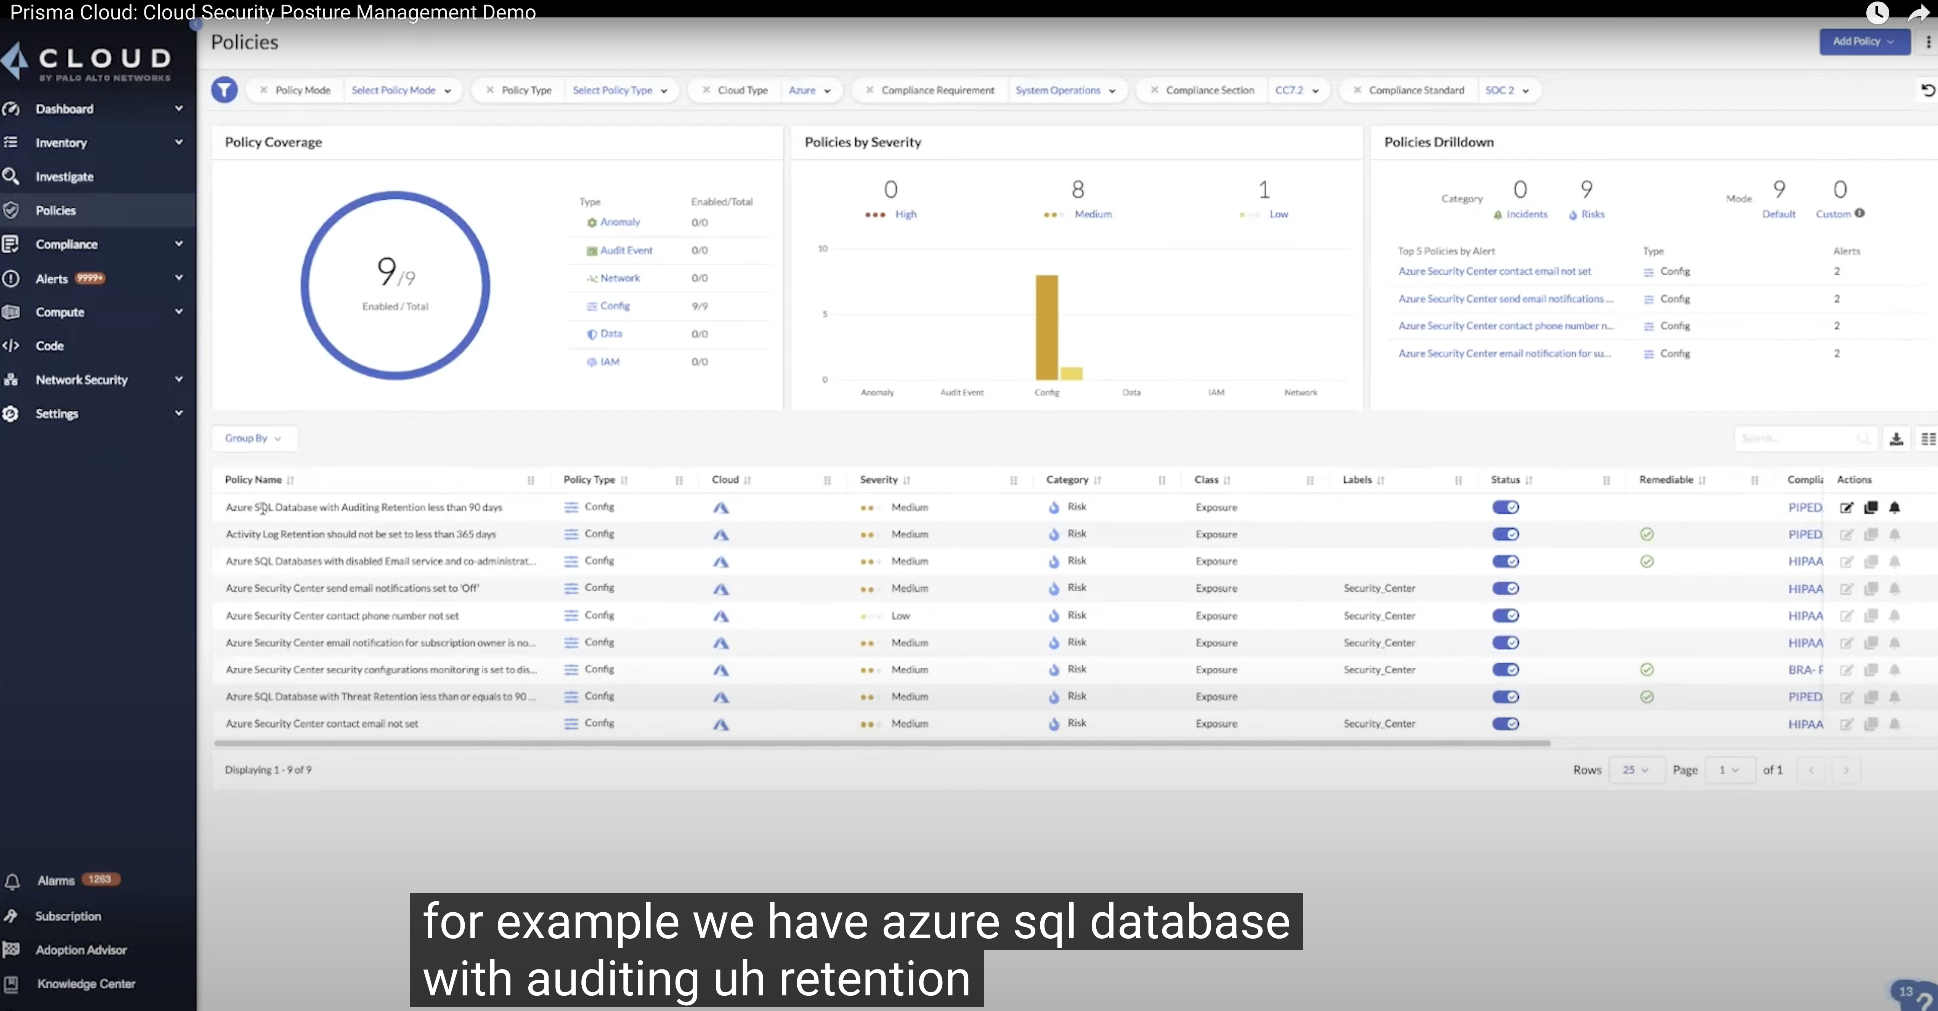
合规检测

Slide 25
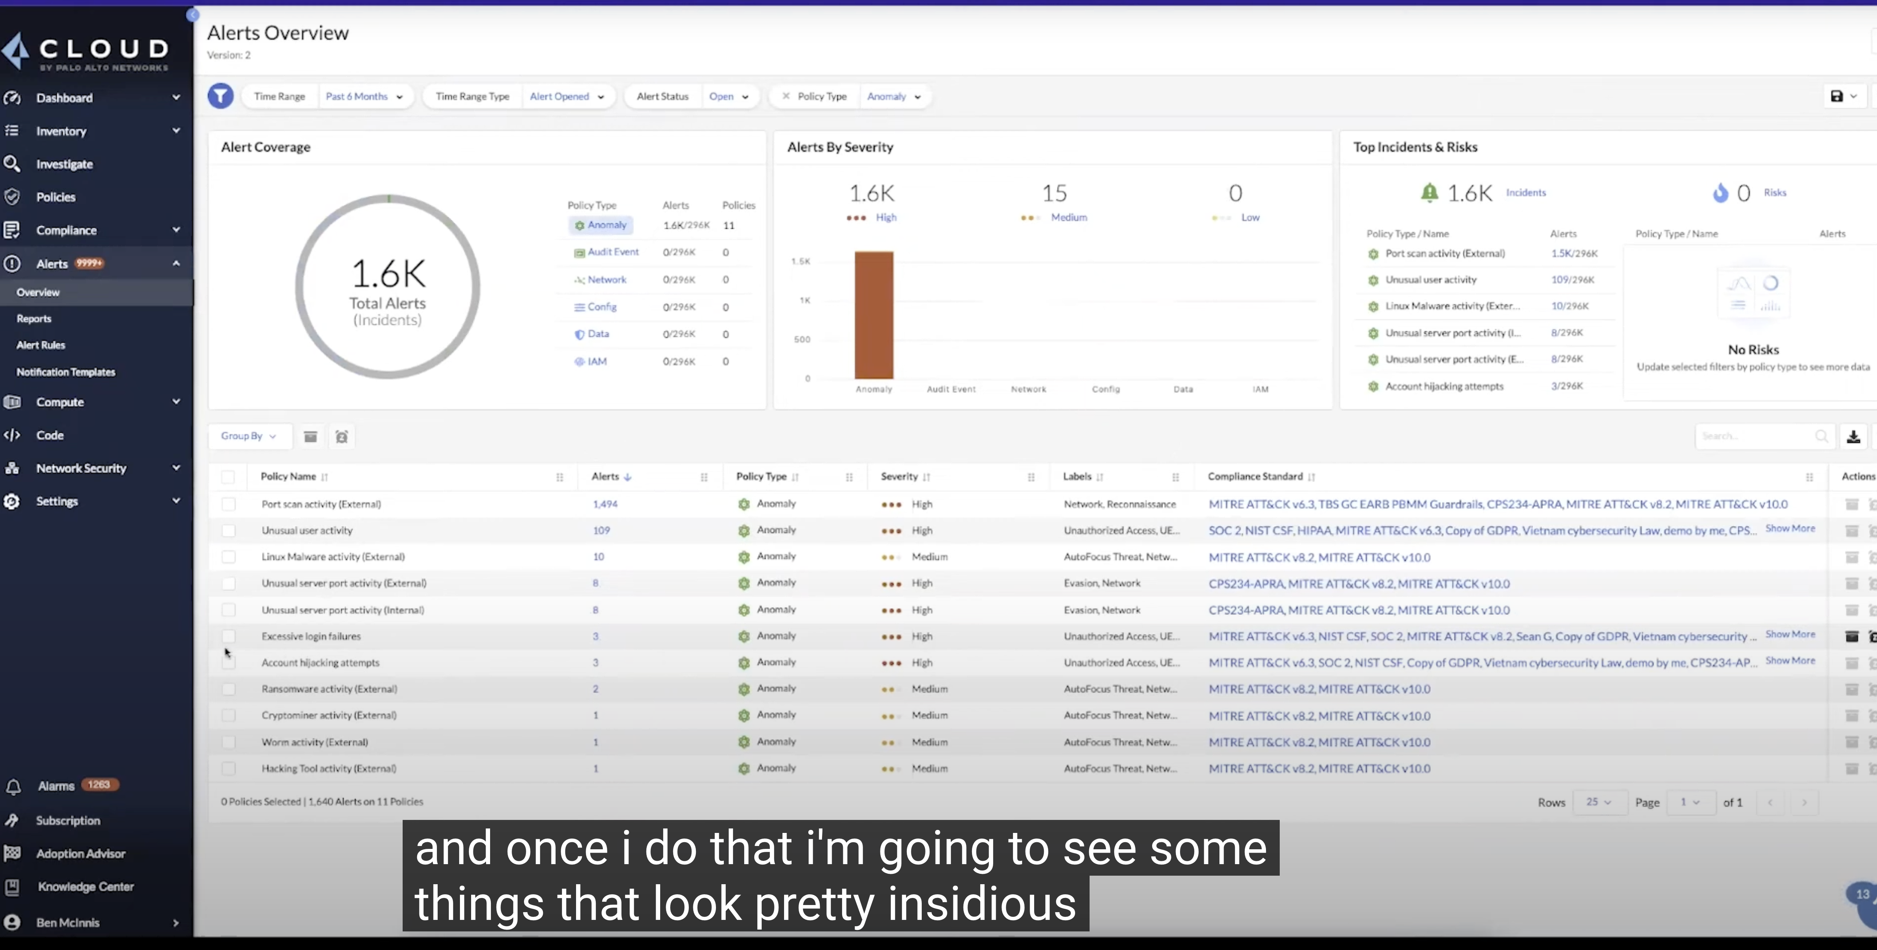
alert

Slide 26
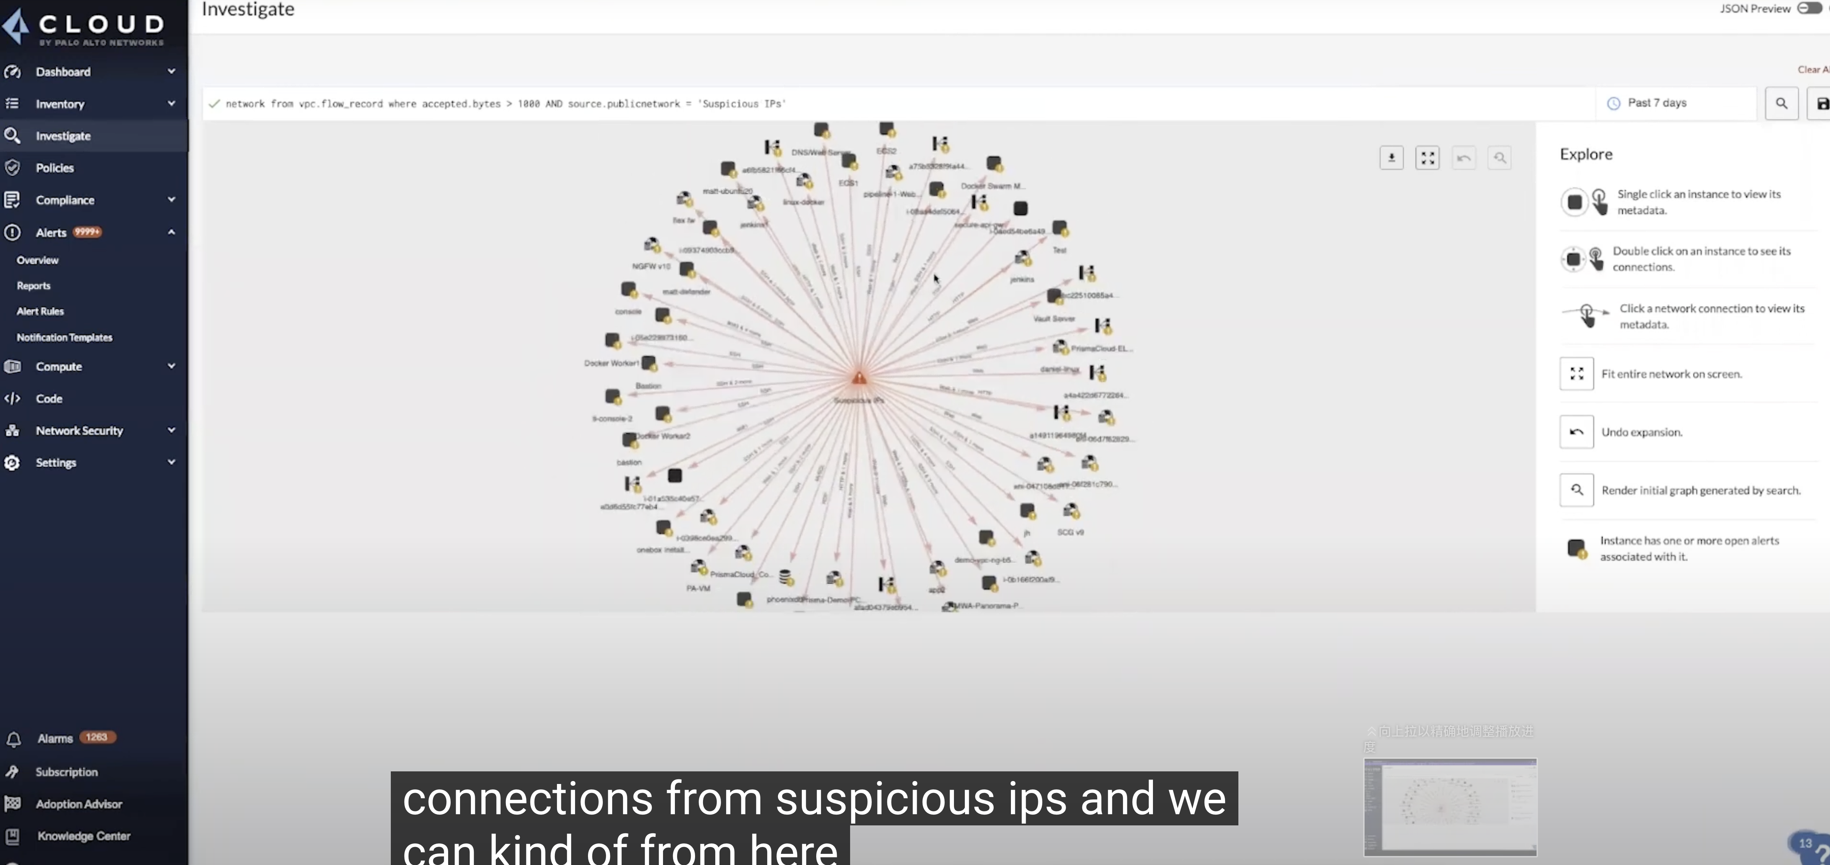
investigate

Slide 27
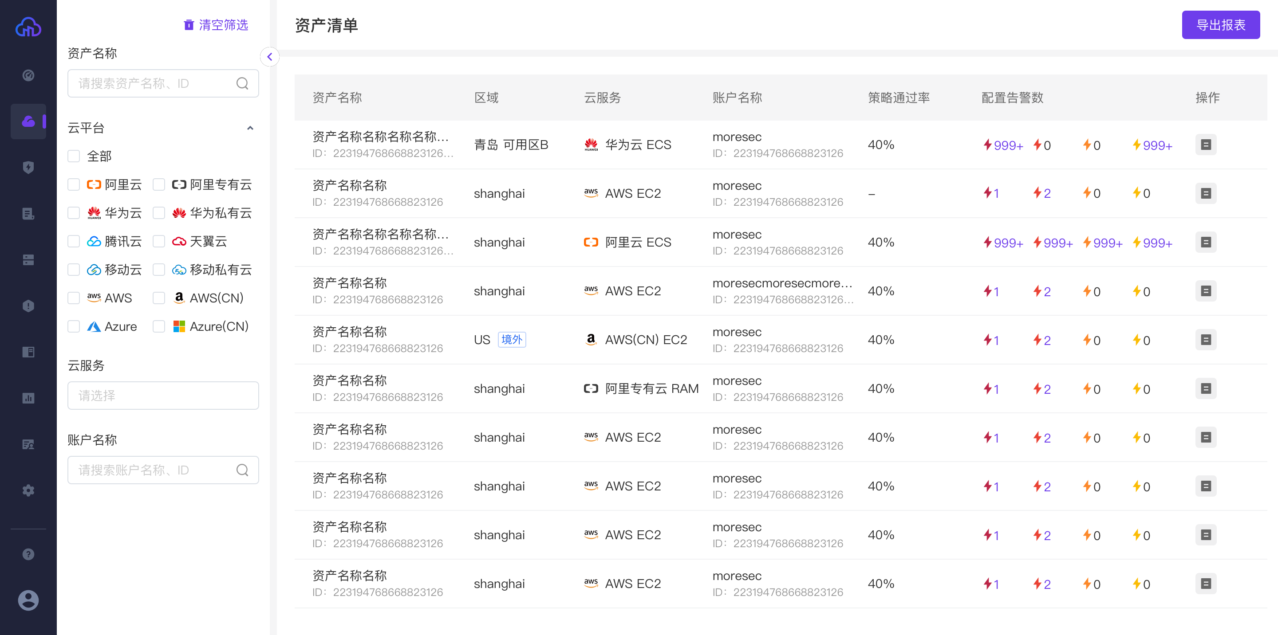
默安科技-宵明-云安全态势管理平台（CSPM）

Slide 28
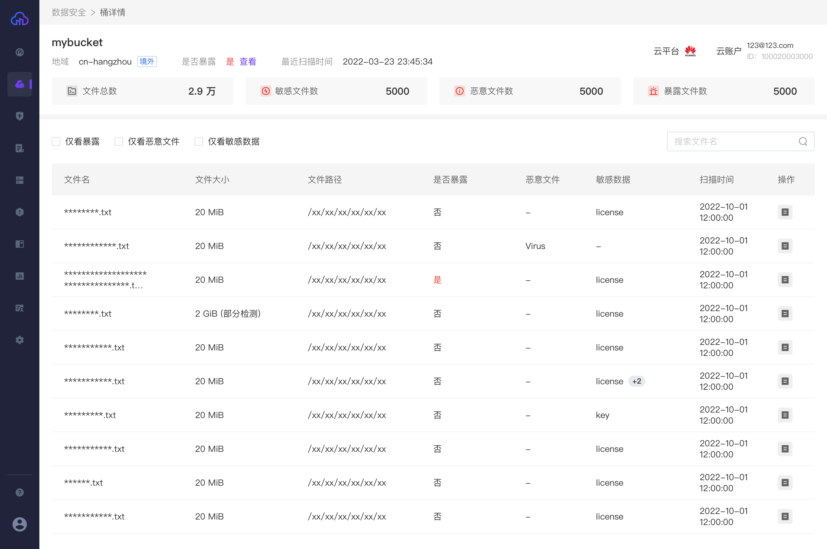

Slide 29
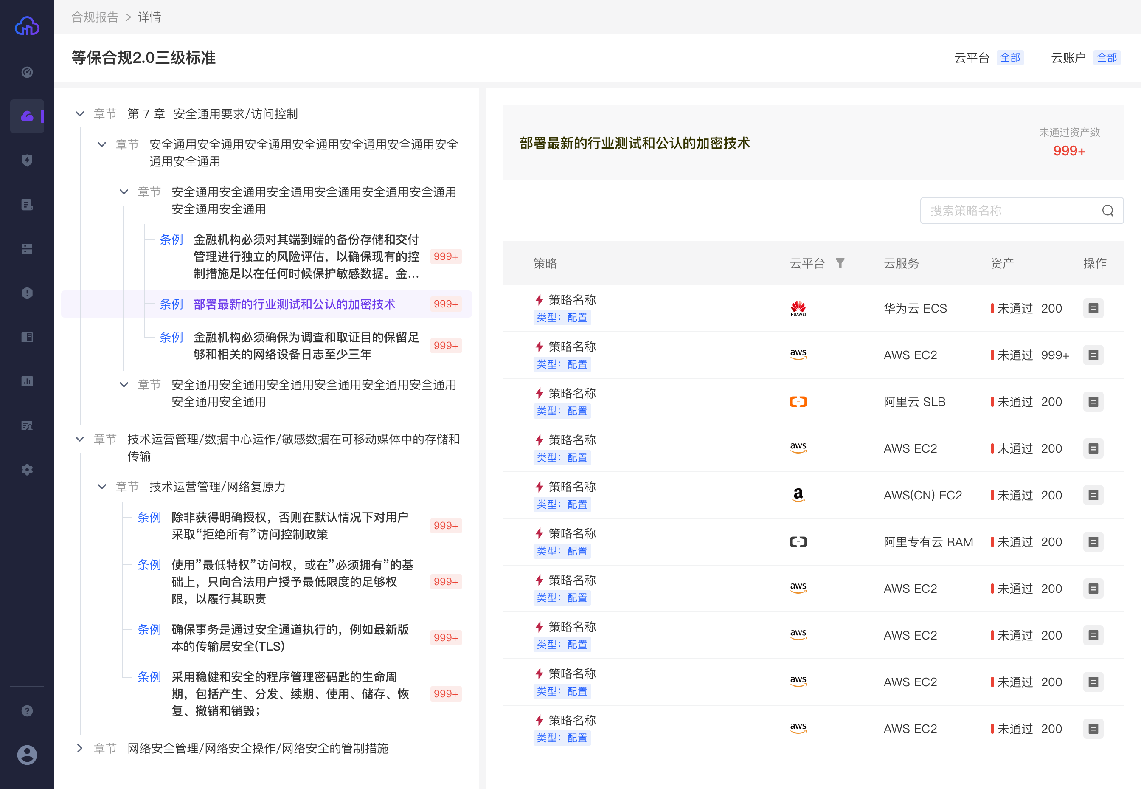

Slide 30
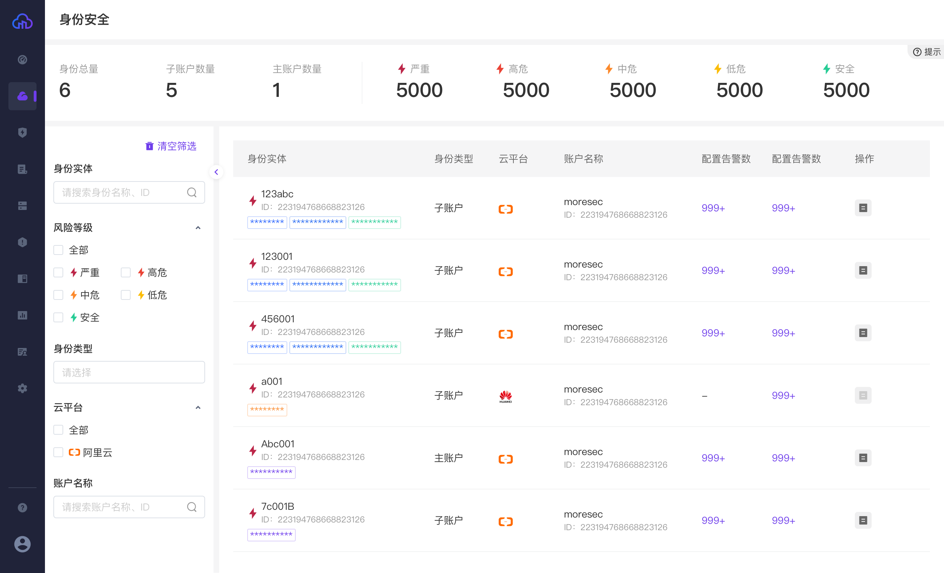

Slide 31
腾讯云 网络架构
VPC
路由表
NAT网关
云服务器
弹性网卡
私有网络
私有网络
路由表
普通公网IP/
弹性公网IP
云服务器
弹性网卡
私有网络
私有网络
负载均衡
Internet
VPC
对等连接
云服务器
私有连接
弹性网卡
私有网络
私有网络
云联网
Notes:
私有网络（Virtual Private Cloud，VPC）是基于腾讯云构建的专属云上网络空间，为您在腾讯云上的资源提供网络服务，不同私有网络间完全逻辑隔离。作为您在云上的专属网络空间，您可以通过软件定义网络的方式管理您的私有网络 VPC，实现 IP 地址、子网、路由表、网络 ACL 、流日志等功能的配置管理。私有网络还支持多种方式连接 Internet，如弹性 IP 、NAT 网关等。同时，您也可以通过 VPN 连接或专线接入连通腾讯云与您本地的数据中心，灵活构建混合云。
弹性公网 IP（Elastic IP，EIP）是可以独立购买和持有，且在某个地域下固定不变的公网 IP 地址，可以与 CVM、NAT 网关、弹性网卡和高可用虚拟 IP 等云资源绑定，提供访问公网和被公网访问能力；还可与云资源的生命周期解耦合，单独进行操作；同时提供多种计费模式，您可以根据业务特点灵活选择，以降低公网成本。
普通公网 IP：仅能在 CVM 购买时分配且无法与 CVM 解绑，如购买时未分配，则无法获得。
弹性网卡（Elastic Network Interface，ENI）是绑定私有网络内云服务器 的一种弹性网络接口，可在多个云服务器间自由迁移。您可以在云服务器上绑定多个弹性网卡，实现高可用网络方案；也可以在弹性网卡上绑定多个内网 IP，实现单主机多 IP 部署。
负载均衡（Cloud Load Balancer，CLB）提供安全快捷的流量分发服务，访问流量经由 CLB 可以自动分配到云中的多台后端服务器上，扩展系统的服务能力并消除单点故障。负载均衡支持亿级连接和千万级并发，可轻松应对大流量访问，满足业务需求。
NAT 网关（NAT Gateway）提供 IP 地址转换服务，为腾讯云内资源提供高性能的 Internet 访问服务。通过 NAT 网关，在腾讯云上的资源可以更安全的访问 Internet，保护私有网络信息不直接暴露公网；您也可以通过 NAT 网关实现海量的公网访问，最大支持1000万以上的并发连接数；NAT 网关还支持 IP 级流量管控，可实时查看流量数据，帮助您快速定位异常流量，排查网络故障。
对等连接（Peering Connection，PC）是一种大带宽、高质量的云上资源互通服务，可以帮助您打通腾讯云上的资源通信链路。 对等连接具有多区域、多账户、多种网络异构互通等特点，轻松实现云上两地三中心、游戏同服等复杂网络场景；支持 VPC 网络与基础网络、黑石网络互通，满足您不同业务的部署需求。
私有连接 Private Link 私有连接帮助您实现在腾讯云 VPC 网络通过安全稳定的网络连接来访问其他 VPC 网络中的服务资源，简化网络架构、降低公网带宽，轻松实现更低成本、更安全、更灵活的网络连接服务。
云联网（Cloud Connect Network，CCN）提供全网互联服务，助力您实现各地域的云上、云下多点互联。云联网的智能调度、路由学习等特性，可帮助您构建极速、稳定、经济的全网互联，轻松满足在线教育、游戏加速、混合云等全网互联场景下的极速体验。

